Slide 1
Проектная деятельность на уроках МХК
Дженгурова Баира Николаевна,
учитель русского языка и литературы, МХК
МБОУ «Элистинский лицей»
6 апреля 2021 г.

Slide 2
В соответствии с учебным планом лицея на 2020-2021 учебный год выделены часы на организацию внеурочной деятельности, продуктом которой должен стать проект. В связи с этим в конце третьей четверти планируется защита индивидуальных проектов.
Задача каждого педагога – заинтересовать максимальное количество учеников для привлечения к исследовательской и проектной деятельности и представить итоги совместной работы.
8-9 классы - любые типы проектов по различным предметам;
10 класс - профильные проекты.
8 класс: защита планов-проспектов;
9 класс: защита проектов по итогам работы в 8-9 классах;
10 класс: защита проектов по итогам работы в 8-10 классах в ходе профильной практики;
11 класс: эксперты на защите проектов обучающихся 8-10 классов .

Slide 3
Результат проектной деятельности должен иметь практическую направленность.
Результатом (продуктом) проектной деятельности может быть любая из следующих работ:
- письменная работа (эссе, реферат, аналитические материалы, обзорные материалы, отчёты о проведённых исследованиях, стендовый доклад и др.);
- художественная творческая работа (в области литературы, музыки, изобразительного искусства, экранных искусств), представленная в виде прозаического или стихотворного произведения, инсценировки, художественной декламации, экскурсии, исполнения музыкального произведения, компьютерной анимации и др.;
- материальный объект, макет, иное конструкторское изделие;
- отчётные материалы по социальному проекту, которые могут включать как тексты, так и мультимедийные продукты.

Slide 4
Типы мыслительной деятельности (организация, руководство, управление, конструирование, программирование и пр.)
ИССЛЕДОВАНИЕ | ПРОЕКТИРОВАНИЕ
1. Время (отношение к категории времени)
вне времени (носит вневременной характер), нацелено в вечность | ограничено по времени (связано со временем) и нацелено в будущее (грядущее)
2. Продукт (который должен получиться в конце)
знания (выражены в законах, закономерностях, понятиях, связях, отношениях); | проект (мысленно брошенный вперед образ конченого продукта)
3. Результат (что считать результатом данного типа мыследеятельности)
истина (Сократ мне друг, но Истина дороже) | реализуемость (то, что можно реализовать в практику, показать людям, потрогать, услышать, почувствовать, попробовать и т. д.);
4. Направленность (на что направлено мышление)
идеальный объект | организационную форму
5. Предметность (исследования и проектирования)
всё, что доступно для познания во Вселенной (онтика и онтология – учение о сущем) | организационные структуры различных видов человеческой жизнедеятельности
6. Применимость (нужность для общества
может быть применимо в обществе и спустя какое-то время | Нужно и полезно здесь и сейчас, может быть использовано после предъявления продукта.

Slide 5
Типы мыслительной деятельности (организация, руководство, управление, конструирование, программирование и пр.)
ИССЛЕДОВАНИЕ | ПРОЕКТИРОВАНИЕ
7. Схема организации каждого из этих типов мыследеятельности (этапы, последовательность действий)
Основными этапами процесса исследования являются: постановка вопроса, осмысление проблемы, выдвижение гипотезы относительно устройства объекта, проверка гипотезы на материале (создание источниковой базы, конструирование и проведение эксперимента и т. д.), эксперимент (моделирование объекта), чтение литературы (сопоставление своего способа работы с культурным образцом), объяснение результатов, установление связей и закономерностей (математическая обработка данных), предъявление научному сообществу (текст, график, диаграмма и др.) | Основными этапами процесса проектирования являются: замысел, составление плана действий (оформление замысла в текст), защита плана действий, которые приведут к нужному результату, реализация замысла, презентация (предъявление общественности), рефлексия реализации, переосмысление замысла, рождение нового замысла

Slide 6
XV РЕСПУБЛИКАНСКАЯ НАУЧНО-ПРАКТИЧЕСКАЯ КОНФЕРЕНЦИЯ ШКОЛЬНИКОВ «ПЕРВЫЕ ШАГИ В НАУКУ»
МУНИЦИПАЛЬНЫЙ ЭТАП
Секция: Социальный проект
Творческий проект
«Арт-проект «Ожившая картина»
Автор: Леонова Елизавета,
обучающаяся 11 А класса
МБОУ «Элистинский лицей»
Руководитель: Дженгурова Баира Николаевна,
учитель русского языка и литературы,
мировой художественной культуры
МБОУ «Элистинский лицей»
г.Элиста, 2019 г.

Slide 7
Актуальность исследуемой темы обусловлена тем, что, соприкасаясь с объектами искусства, в первую очередь, с произведениями изобразительного искусства, мы часто не понимаем ценностно-смыслового содержания художественного образа, пренебрегаем авторским контекстом. Такое восприятие и оценка формы объекта без связи с её содержанием, неумение самостоятельно интерпретировать целостный художественный образ приводит к тому, что художественному произведению приписываются субъективные представления о замысле автора, чаще всего ошибочные. Вместе с тем понимание замысла художника, погружение в идейный смысл известных творений великих художников помогает в целостном восприятии окружающей действительности, понимании общепринятых нравственных представлений и идеалов. Размышления об этом привели нас к созданию арт-проекта «Ожившая картина». Воспроизводя образ героя картины, участники должны были не столько скопировать его мимику и позу, сколько познать его мысли и чувства в данный момент. Попытка понять персонаж из совершенно другой эпохи формирует гибкость мышления и духовные качества.
В курсе изучения предметов «Литература» и «Мировая художественная культура» мы неоднократно обращаемся к выдающимся произведениям изобразительного искусства. В своем проекте мы взяли несколько знаменитых картин художников и "оживили" их в реалиях 21 века.
Цель: инсценировать, «оживить» картину известного художника, «вписать» ее в условия XXI века создать электронный альбом.
Задачи:
создать творческие группы;
утвердить план действий;
изучить историю создания выбранной картины;
воссоздать картину в современных реалиях, используя современные технологии.

Slide 8
В ходе работы мы не только узнали дополнительную информацию о выбранных нами картинах, но и окунулись в тот период. Одним из важных пунктов было правильно подобрать картину: позировавший участник должен был симпатизировать своему персонажу, понимать его мысли и чувства, чтобы максимально точно передать их на фотографии. Следующая сложность состояла в выборе места и реквизита для съемки. Чтобы перенести картину в реалии 21 века, нужно было продумать о тех предметах, которые бы смогли передать дух нашего времени. Мы не случайно решили совместить две эпохи в одном кадре вместо обыкновенного копирования действий на картине. Такой прием облегчает не только процесс "оживления" картины, но и восприятие ее зрителями. По окончании работы мы получили опыт в сфере воспроизводства картин и много положительных эмоций.

Slide 9
Заключение
Реализация данного проекта оказалась интересной и совершенной новой в стенах нашего лицея. Мы познакомились с известными и ранее неизвестными нам художниками, изучили большое количество материала по изобразительному искусству и впервые попробовали создать групповой проект. Являясь учениками 11 класса, мы не только открыли новый вид проекта в нашей образовательной организации, но и оставили память о себе в виде фотографий, видеоролика и презентации. Работа над проектом помогла нам лучше узнать друг друга, выявить интересы. Оказалось, что среди наших одноклассников много творческих и нестандартно мыслящих людей. Завершая проект, мы поняли, что работу над ним можно продолжать бесконечно. И это относится не только к нашему классу. Подобные проекты несложно организовать в семье, в профессиональном сообществе, среди людей разной возрастной группы. Это интересно, увлекательно и познавательно.

Slide 10
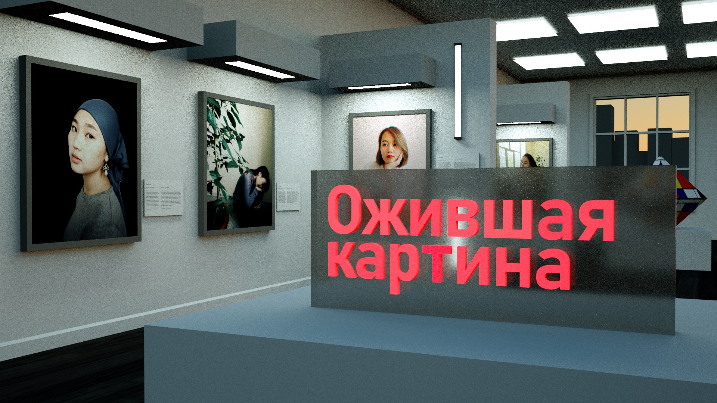

Slide 11
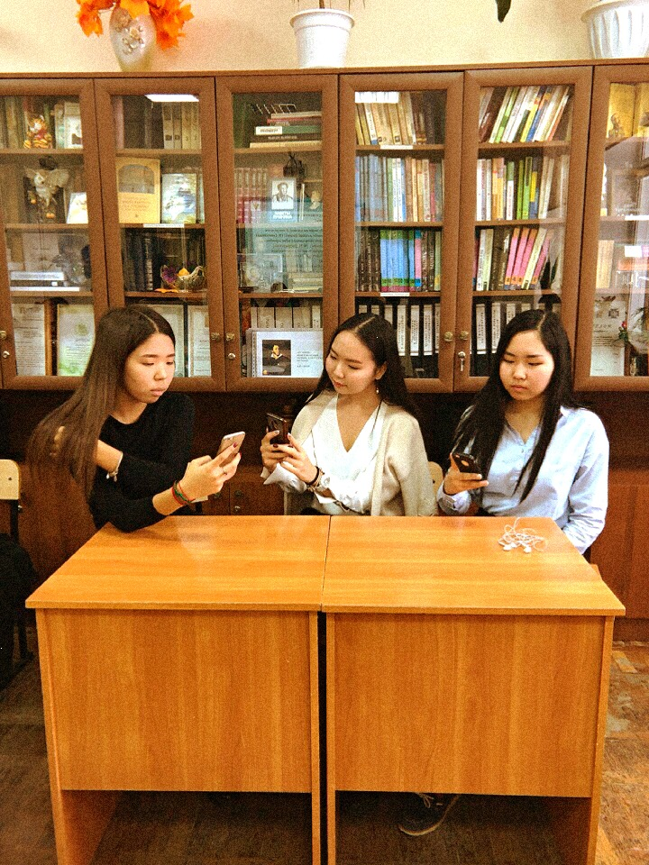
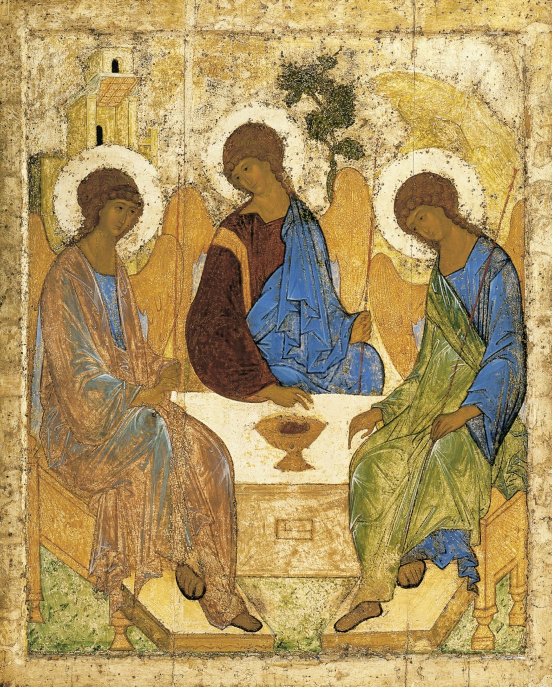

Slide 12
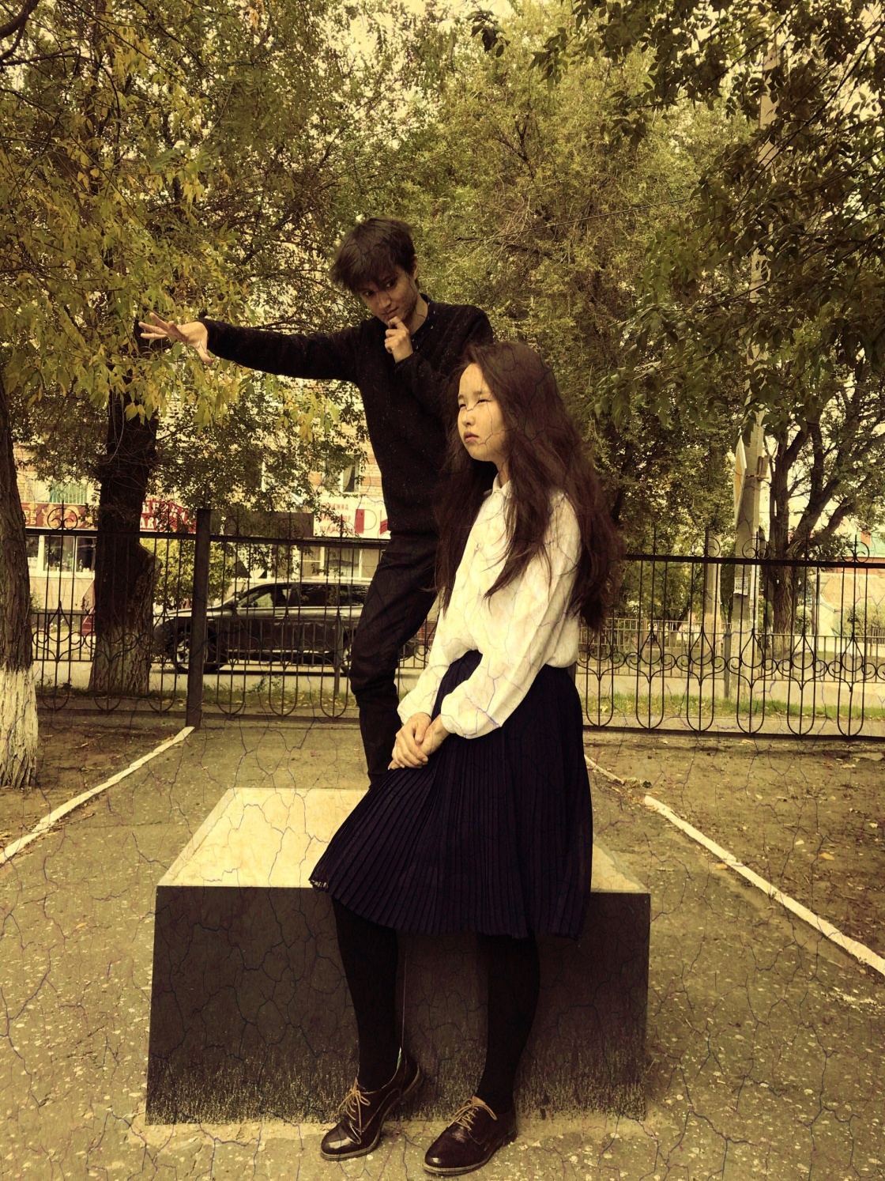
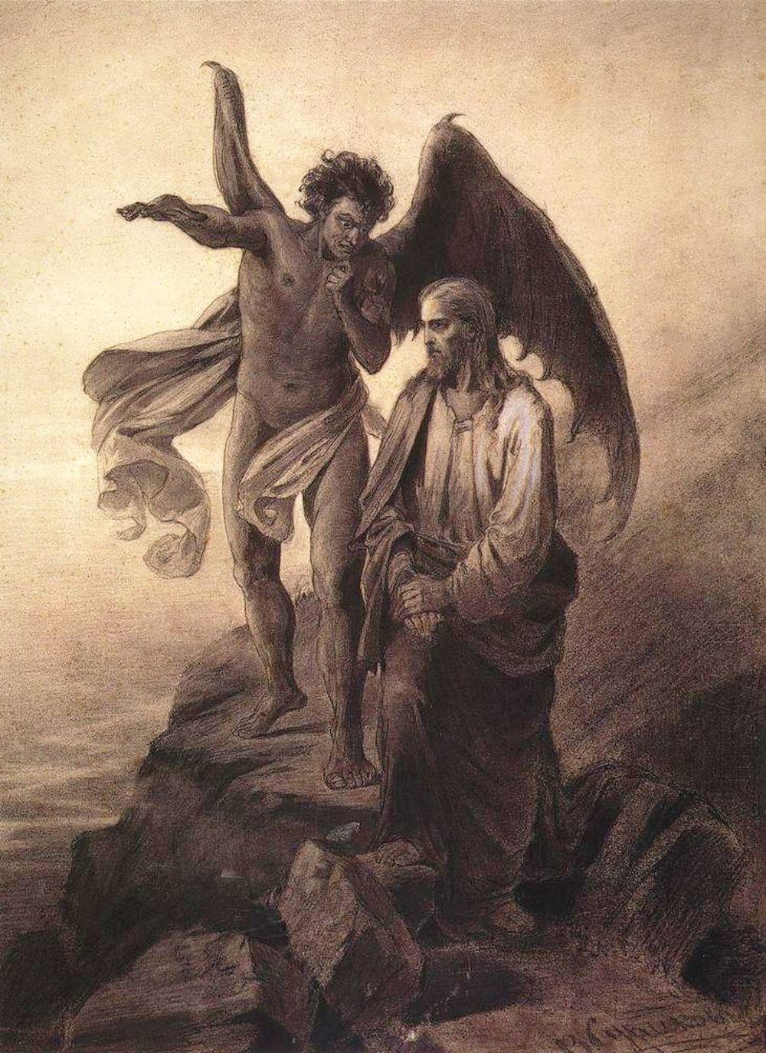

Slide 13
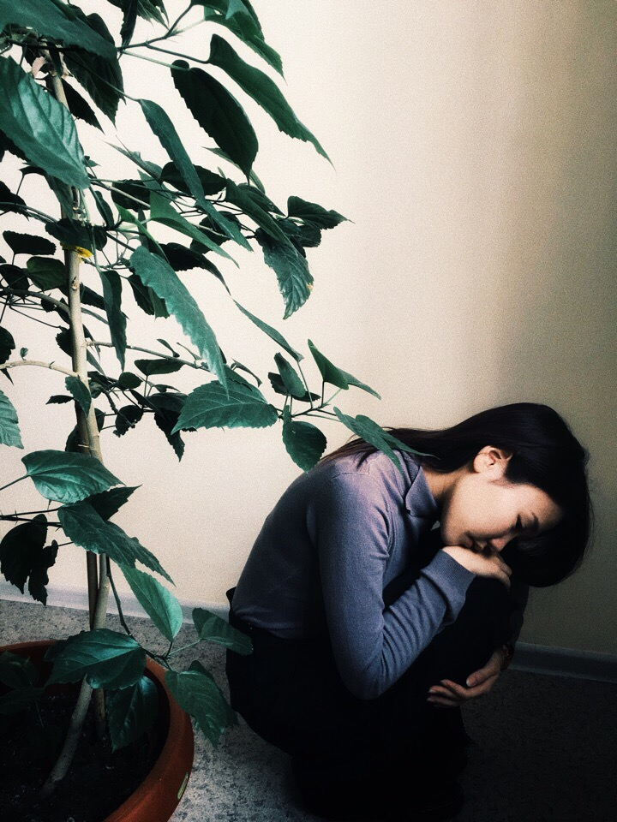
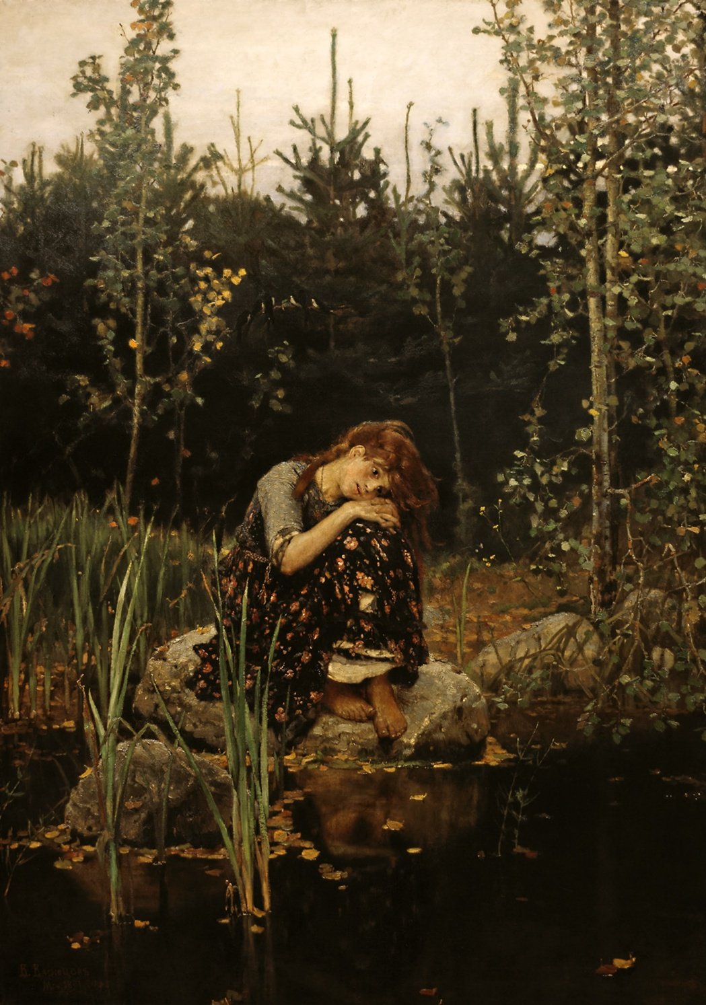

Slide 14
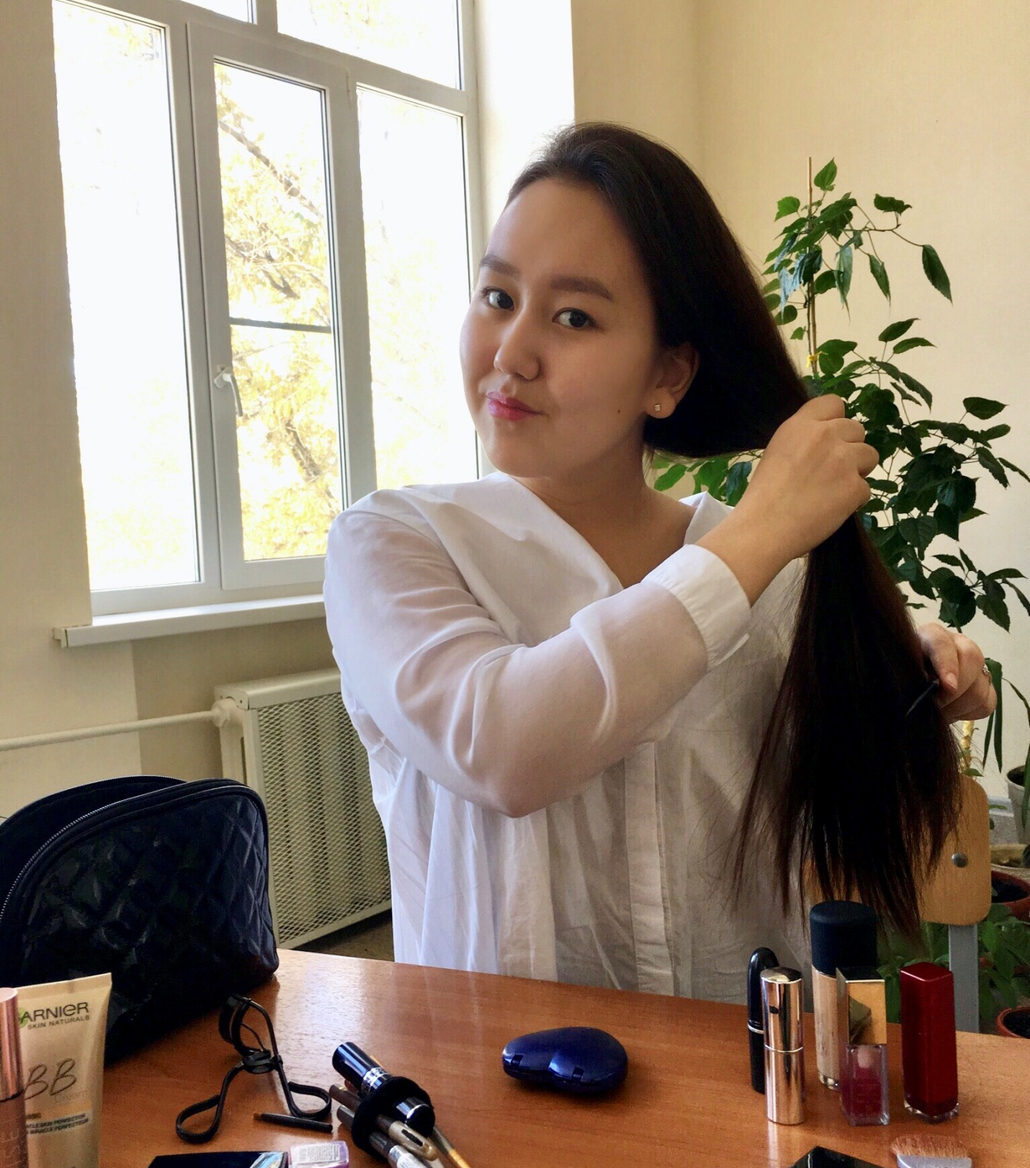
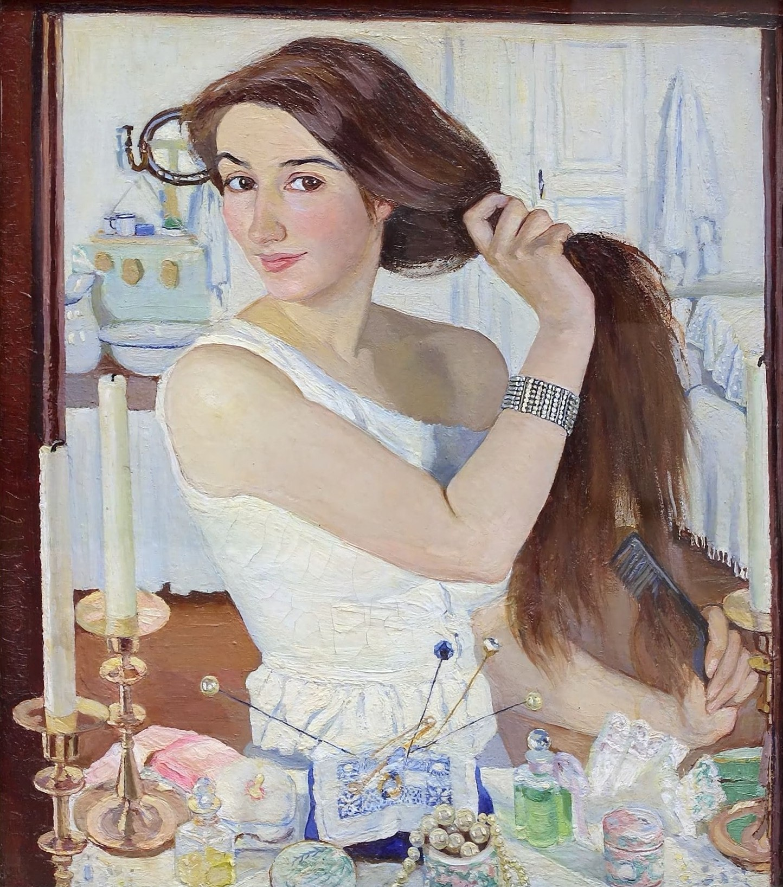

Slide 15
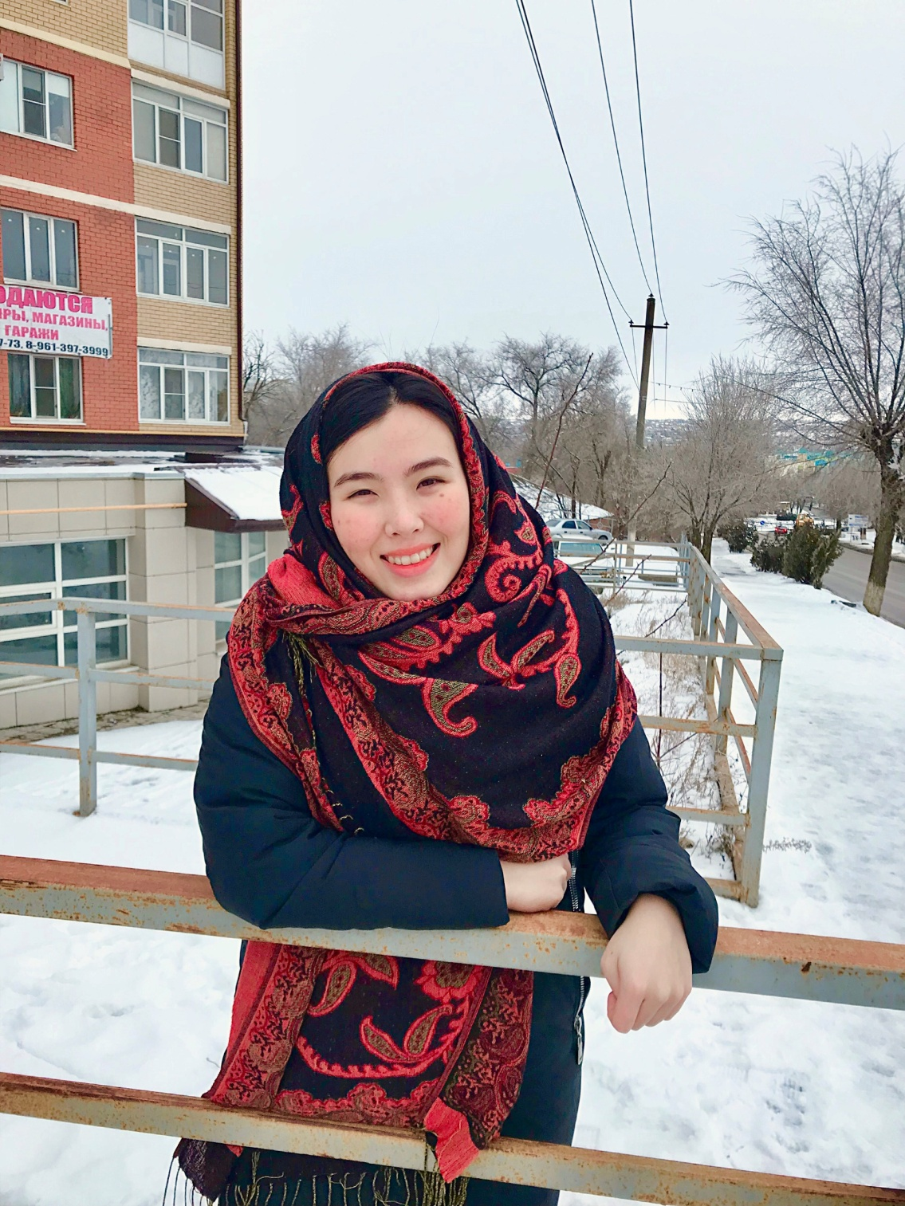
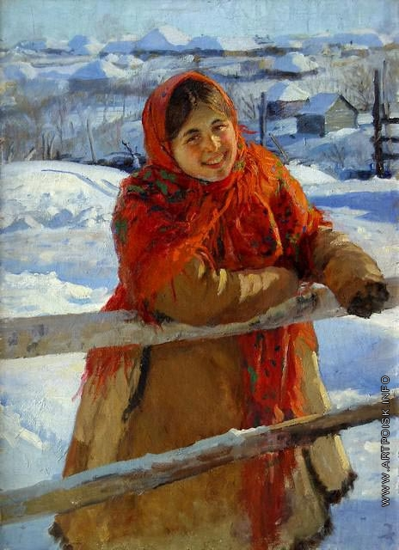

Slide 16
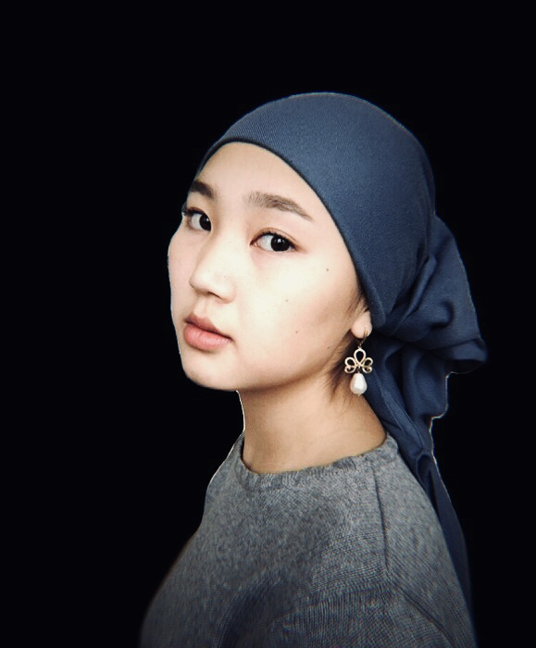
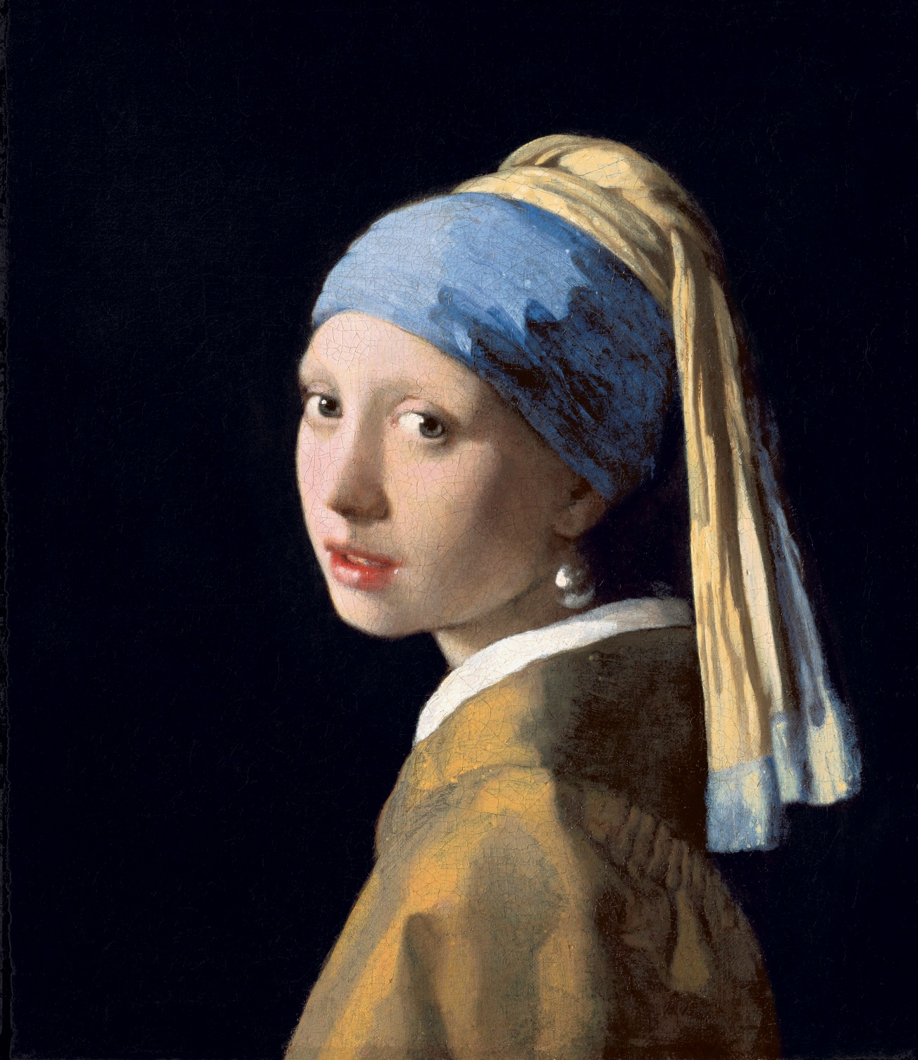

Slide 17
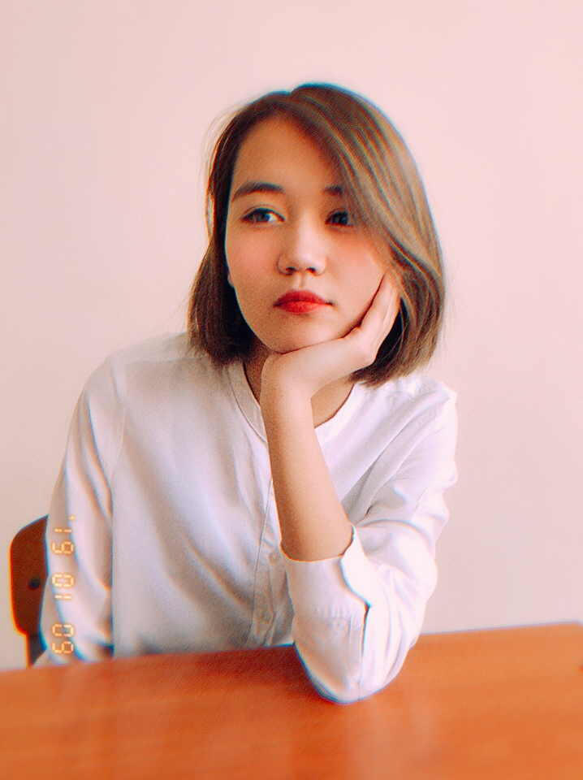
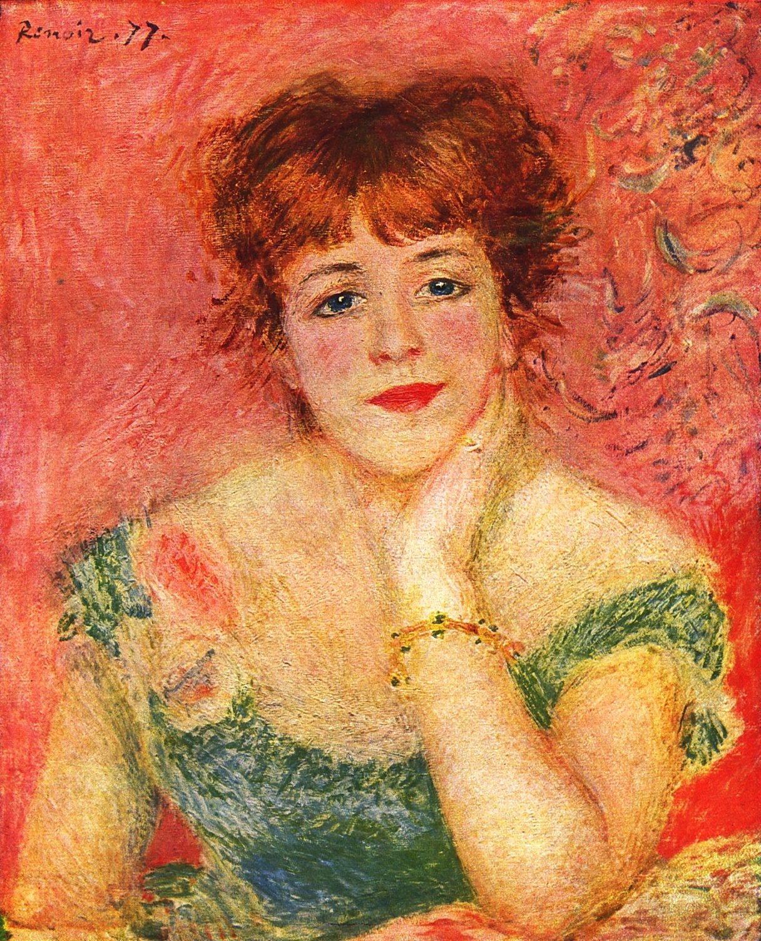

Slide 18
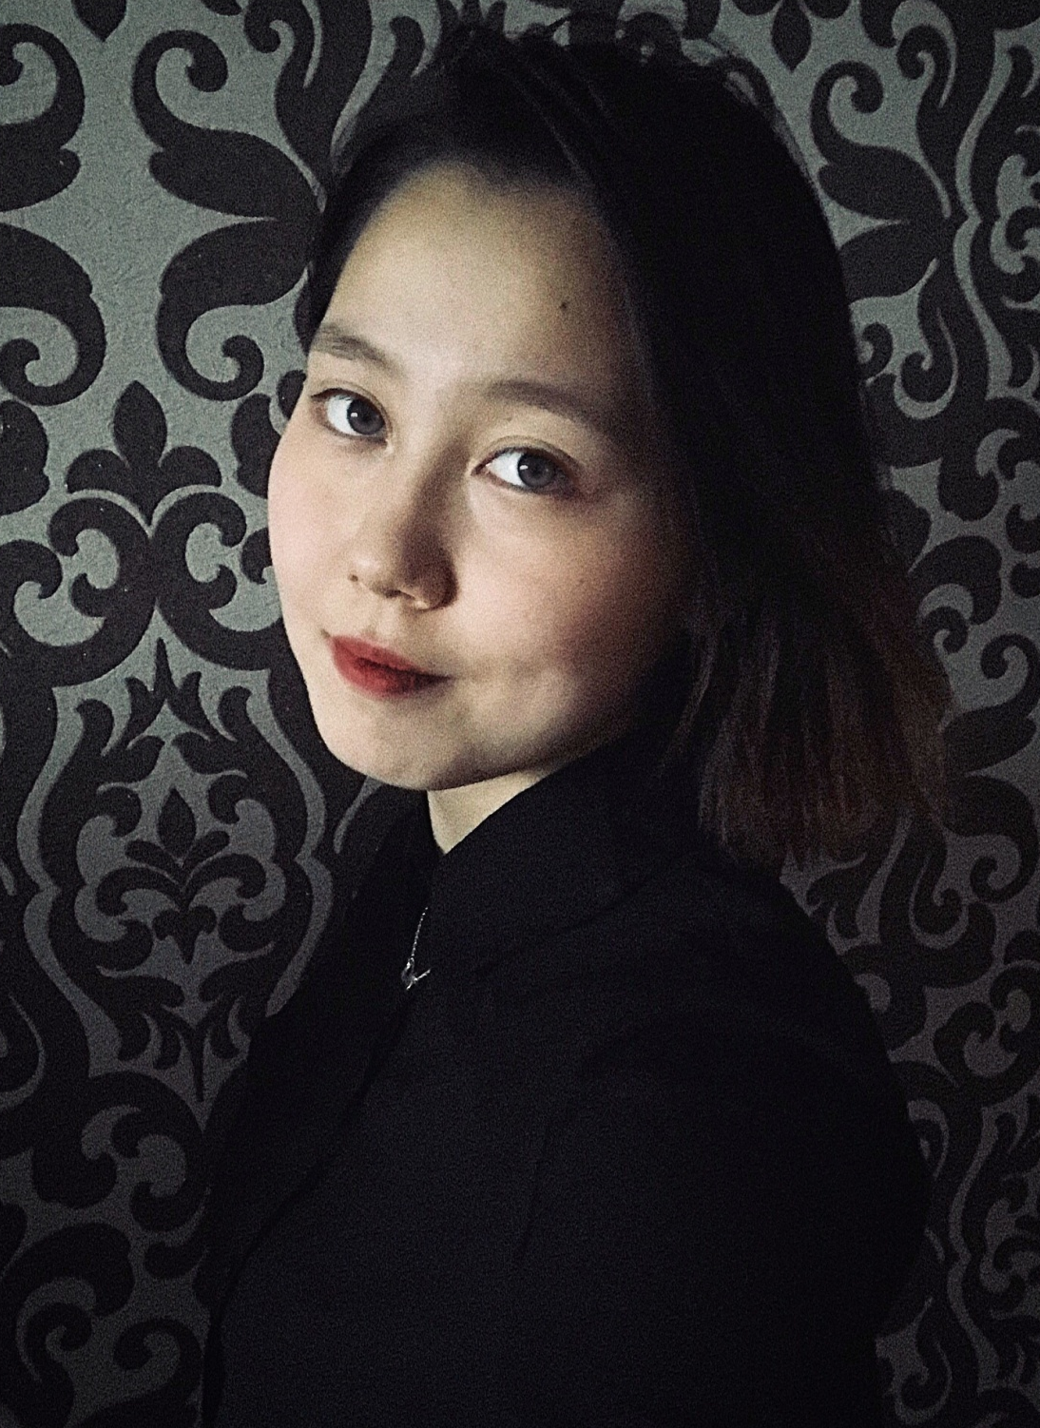
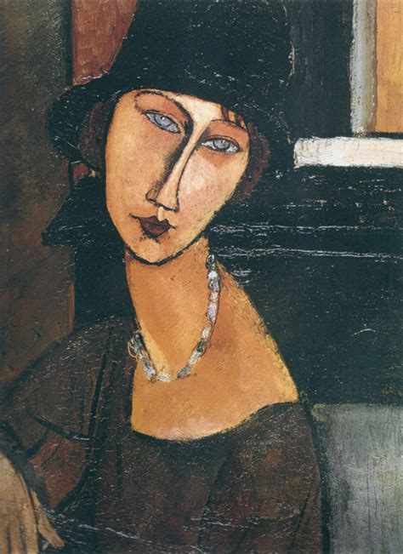

Slide 19
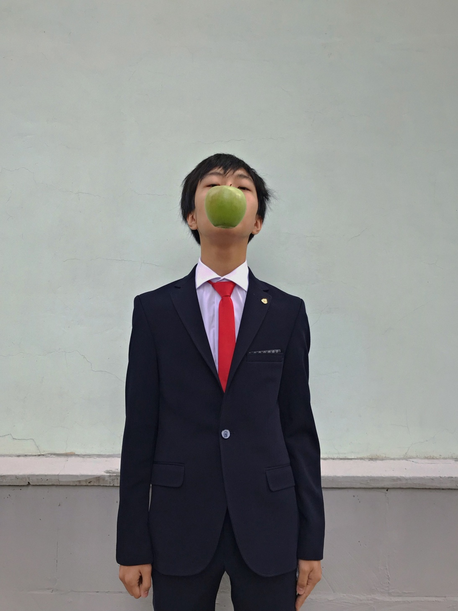
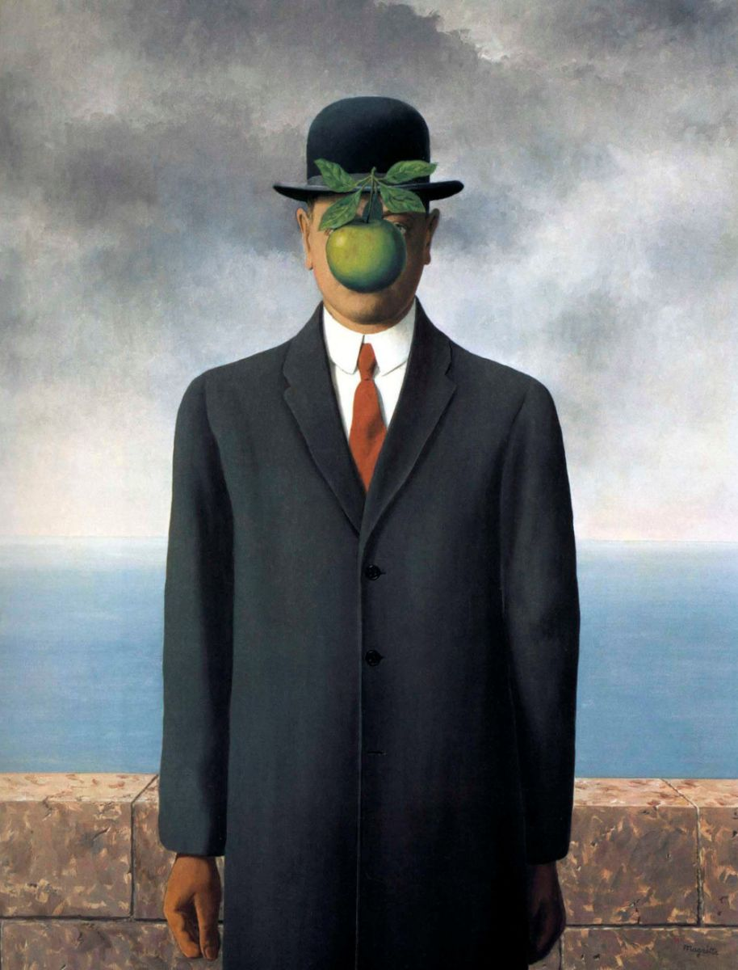

Slide 20
Арт-проект «Ожившая картина»
11 «А» класс 2021 года
МБОУ «Элистинский лицей»

Slide 21
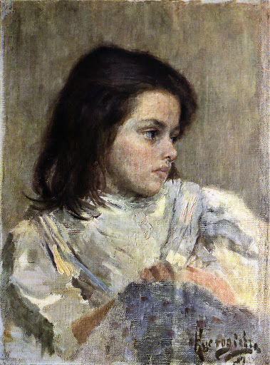
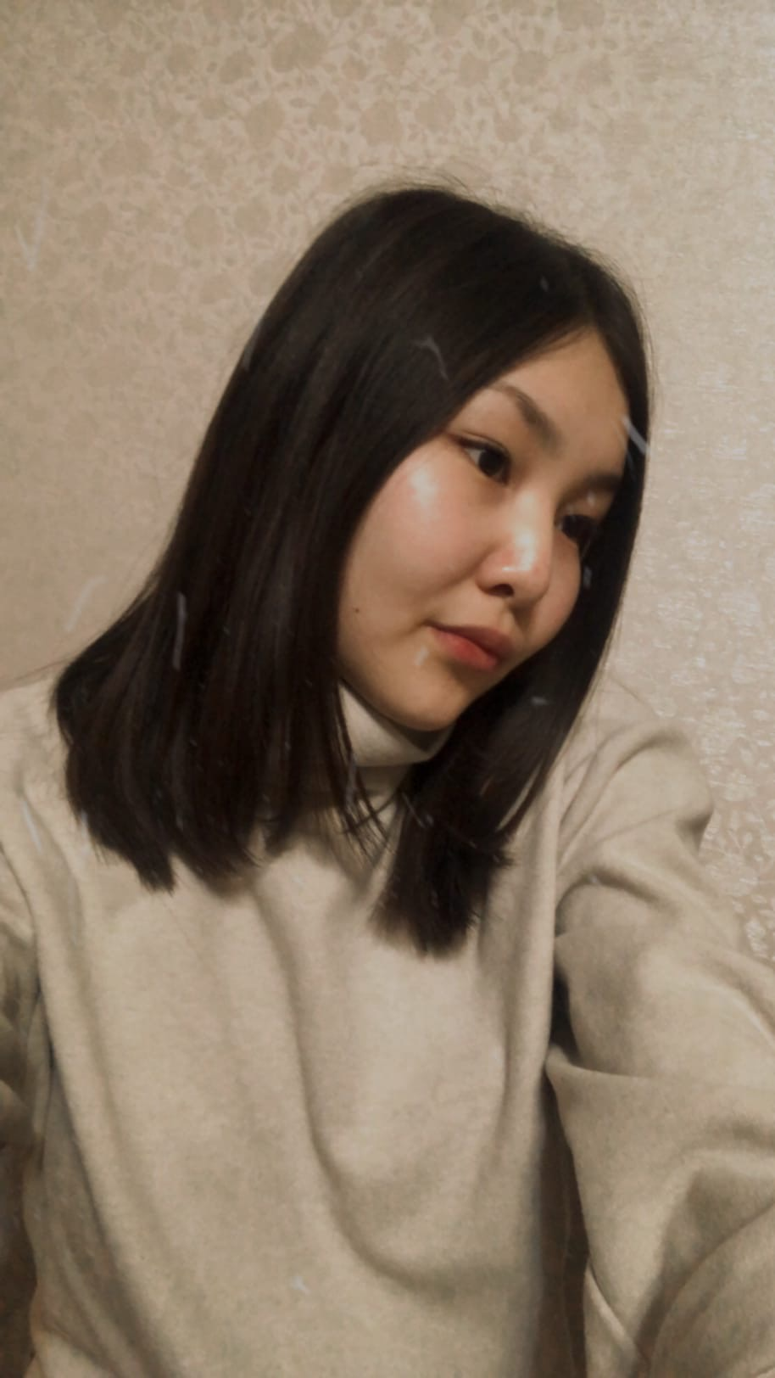
Портрет девочки
Борис Михайлович Кустодиев
Буваева Анна

Slide 22
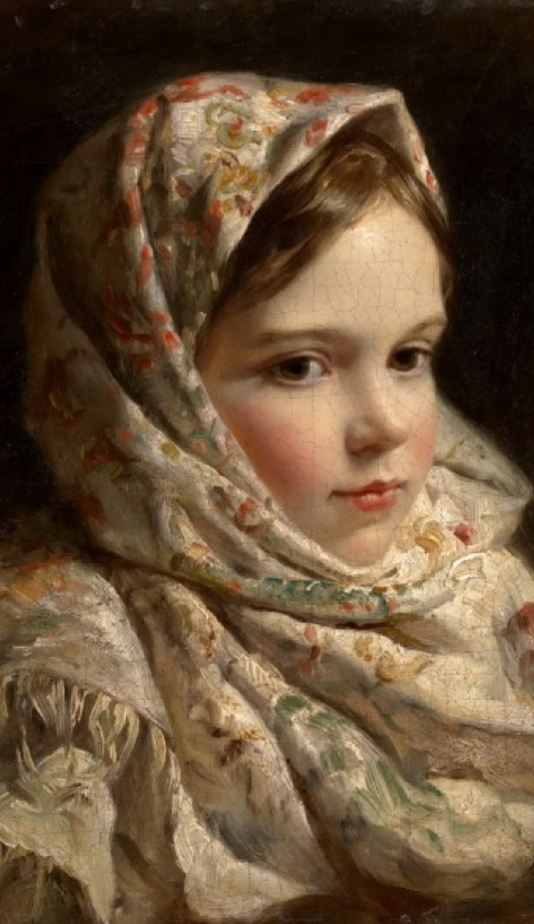
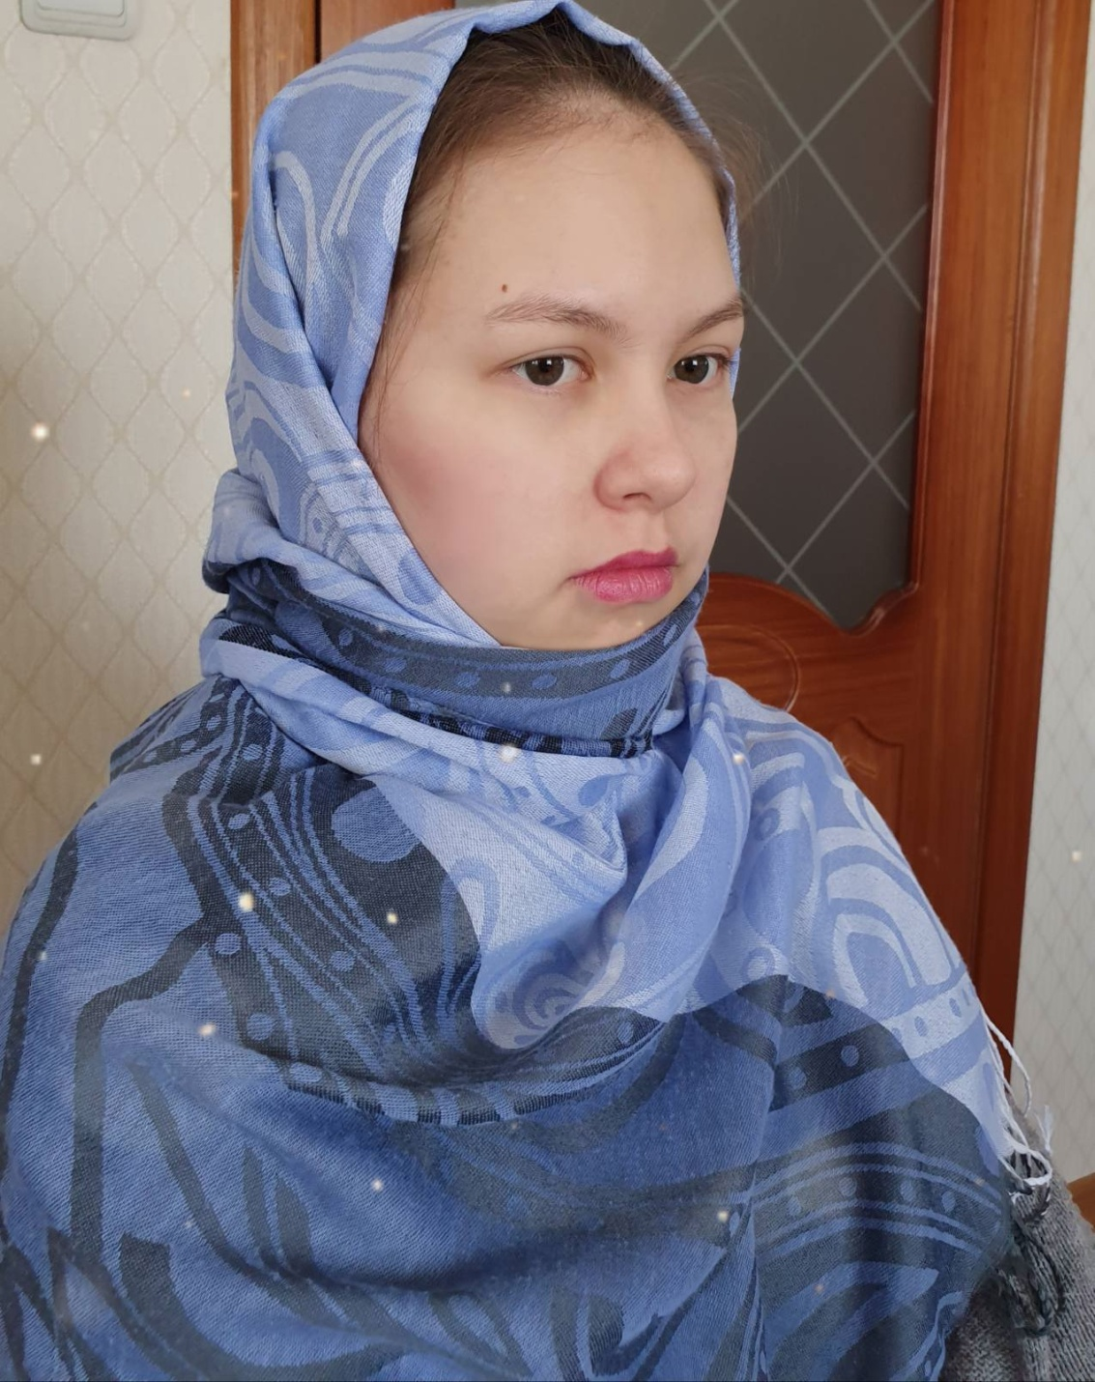
Аленушка
Виктор Михайлович Васнецов
Рубеко Анна

Slide 23
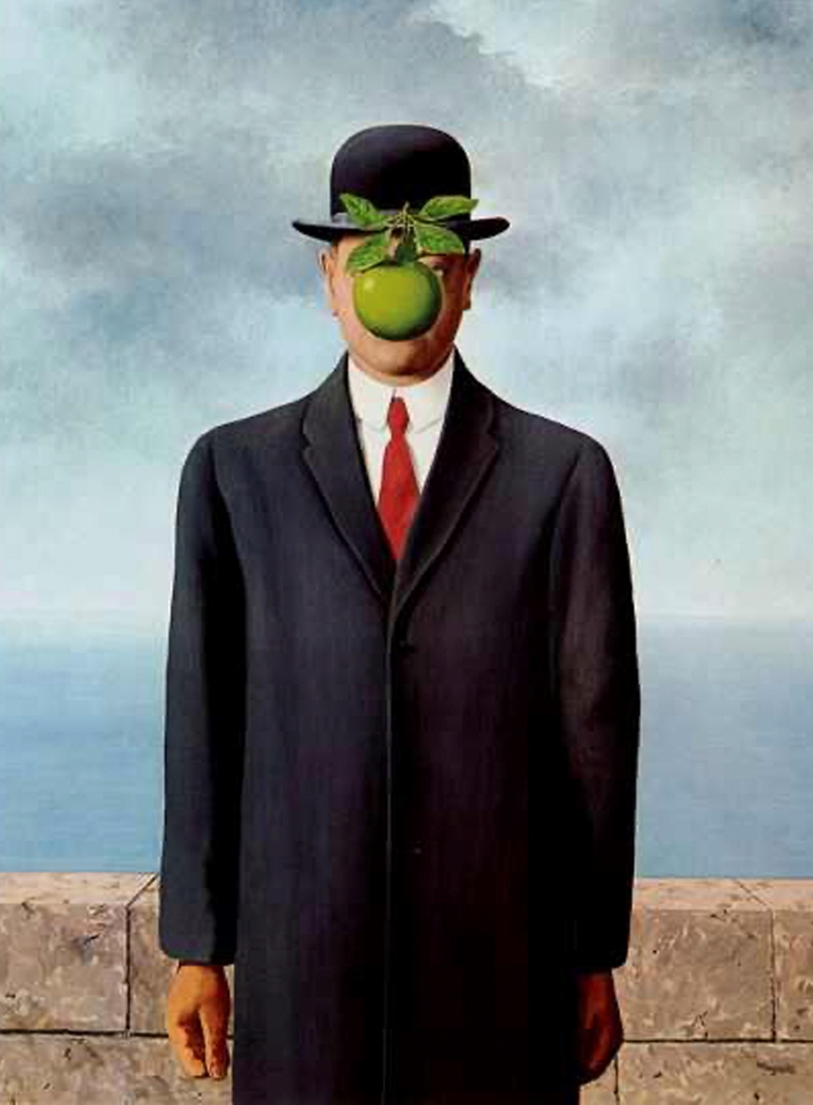
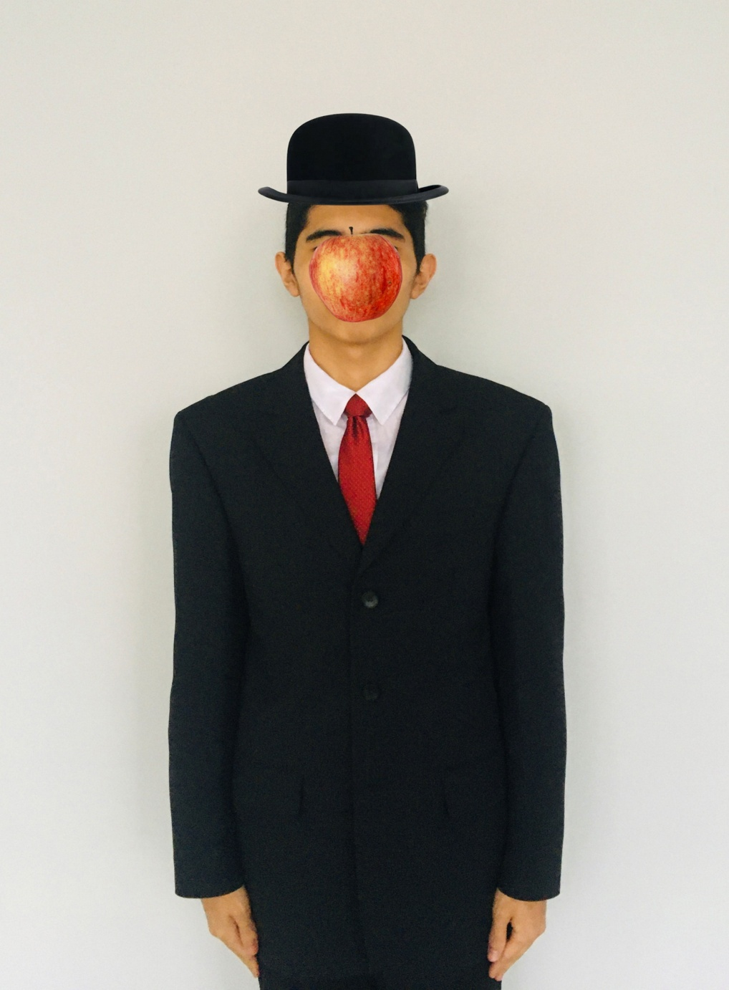
Сын человеческий
Рене Магритт
Бадмаев Егор

Slide 24
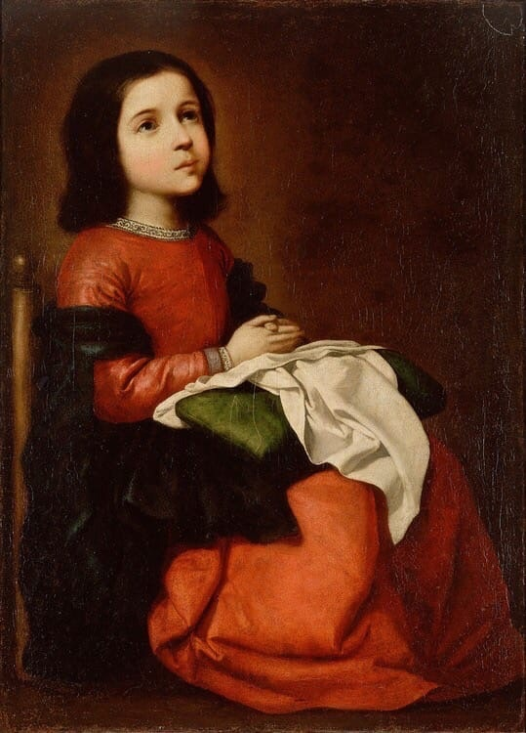
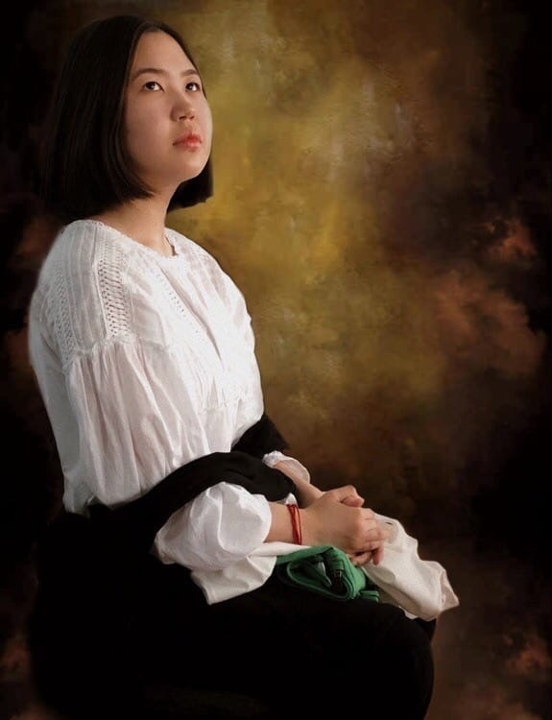
Отрочество Мадонны
Франсиско де Сурбаран
Зулаева Заяна

Slide 25
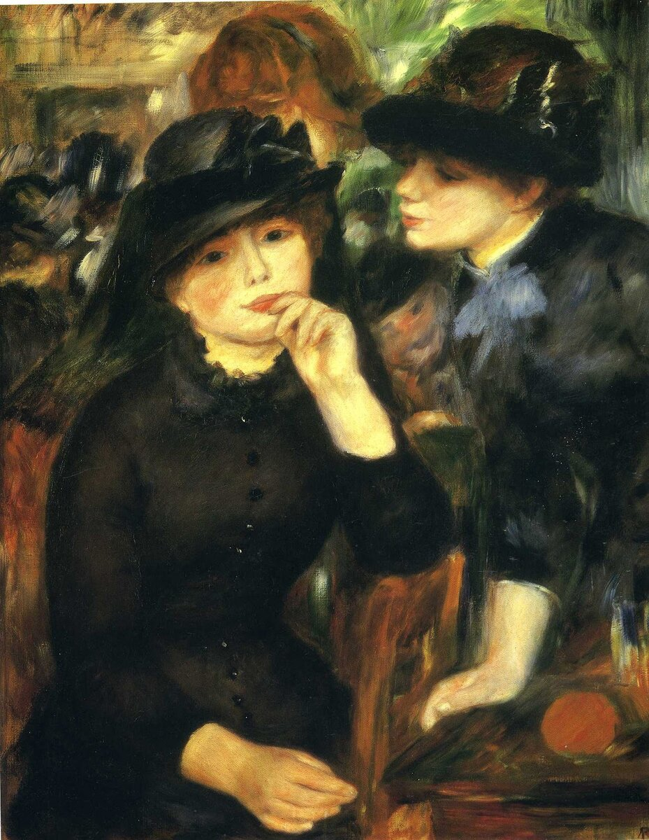
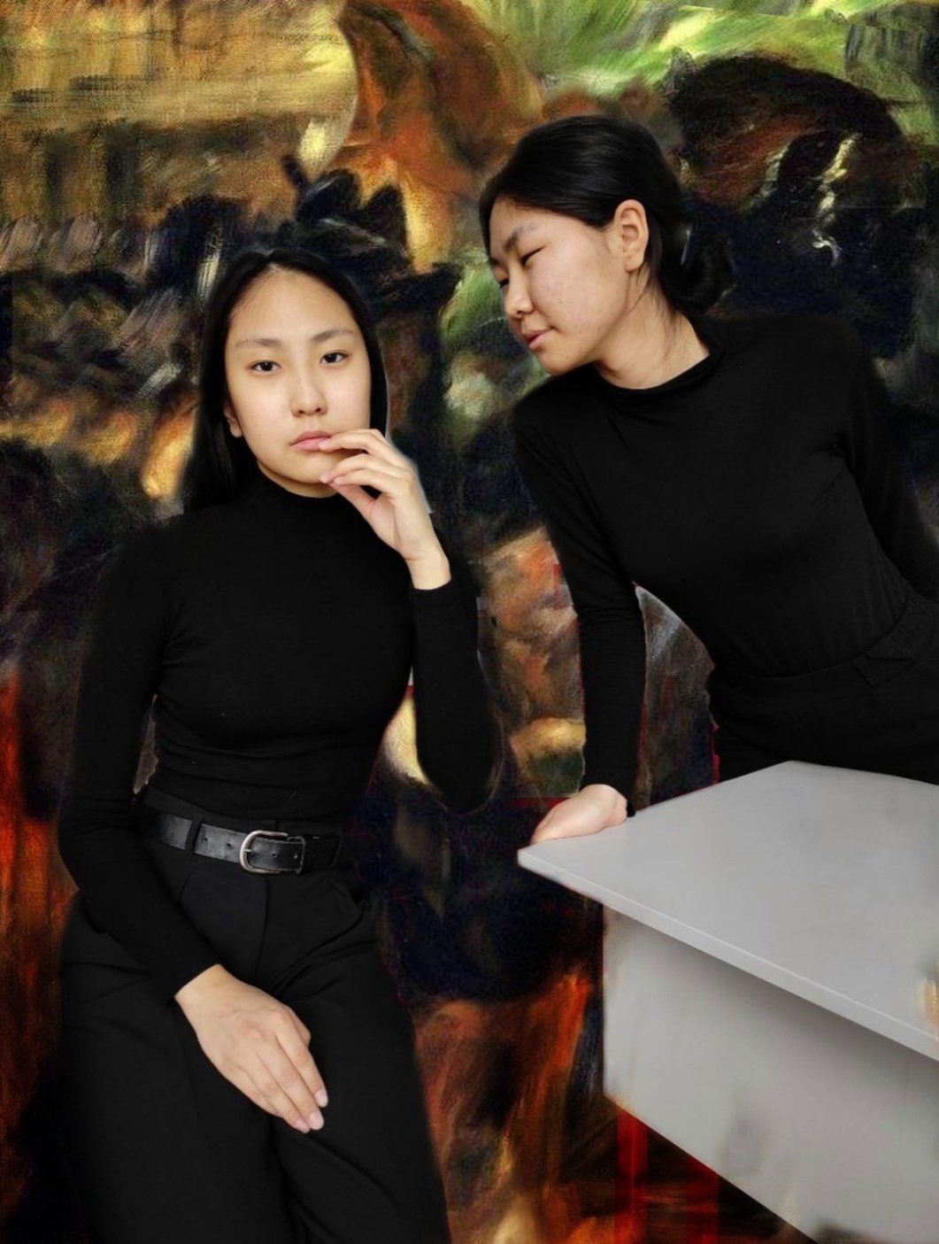
Две женщины в окне
Бартоломе Эстебан
Манджиева Иляна, Менкенова Эльза

Slide 26
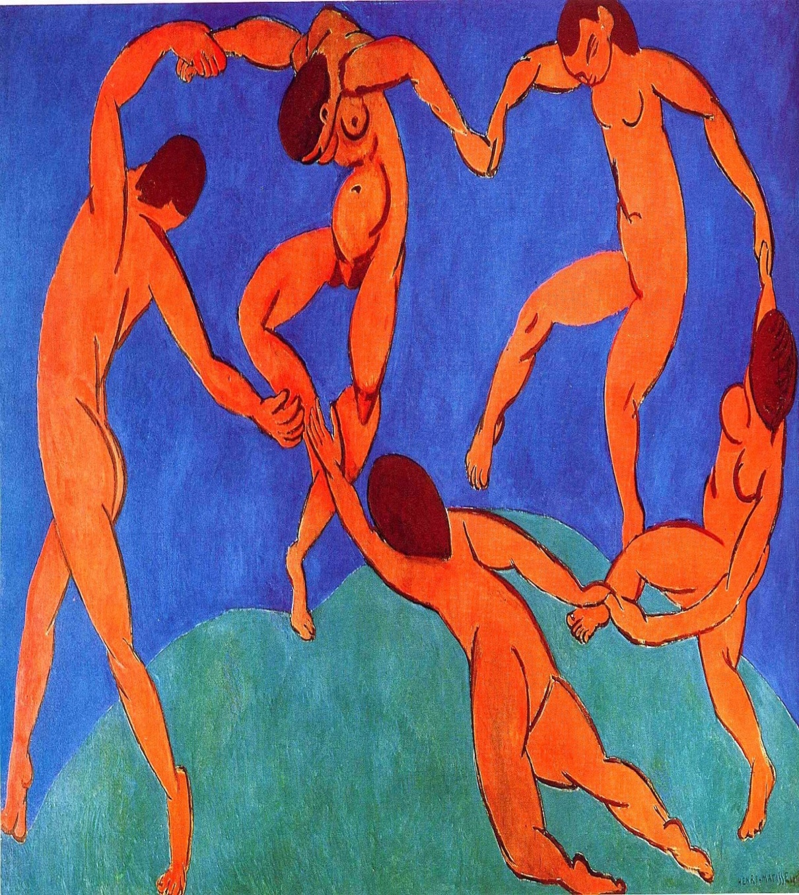
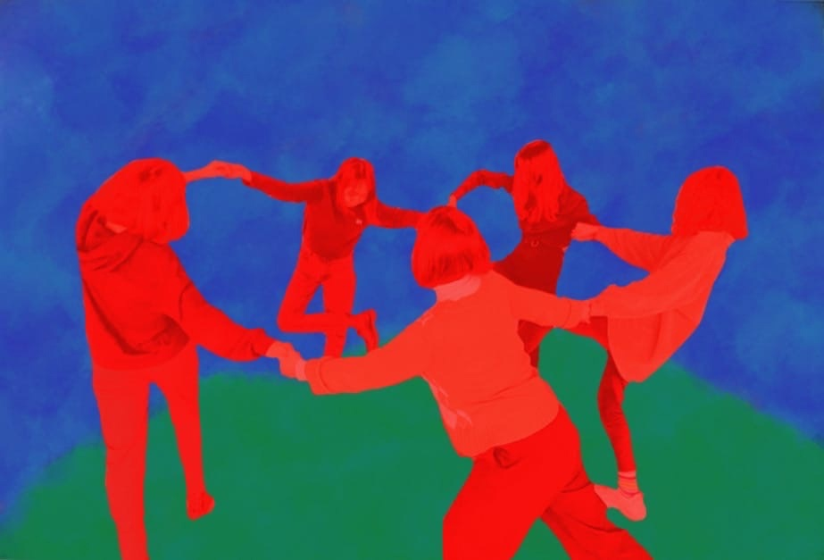
Танец
Анри Матис
Батхаева Занда, Летукова Полина,Гайворонская Лиза, Улюмджиева Виолетта, Гаряева Байрта

Slide 27

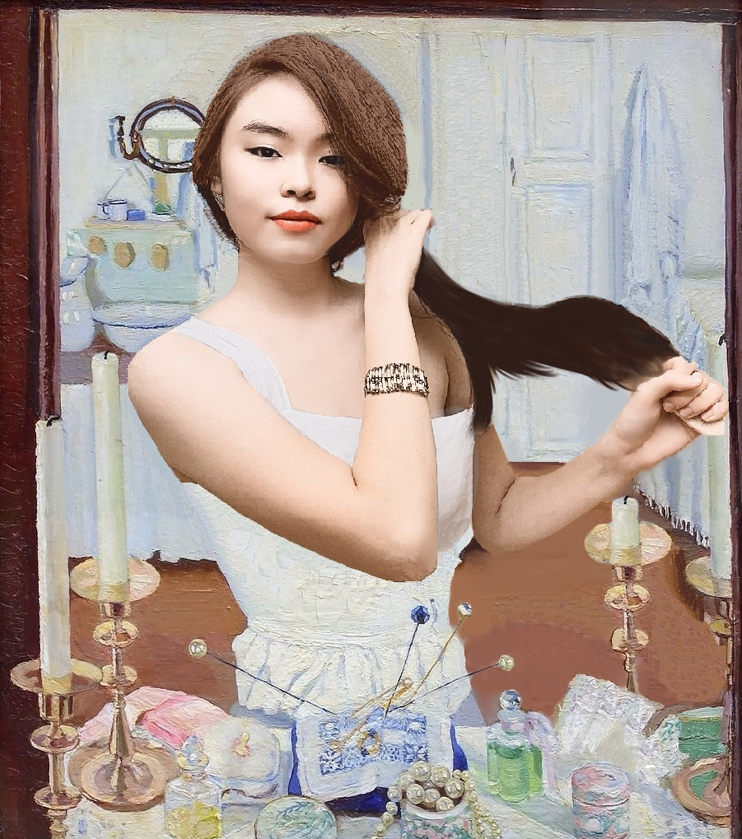
За туалетом
Зинаида Серебрякова
Самтонова Кристина

Slide 28
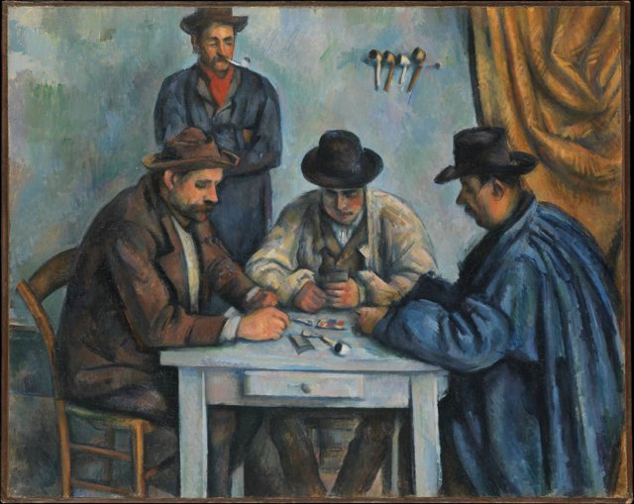
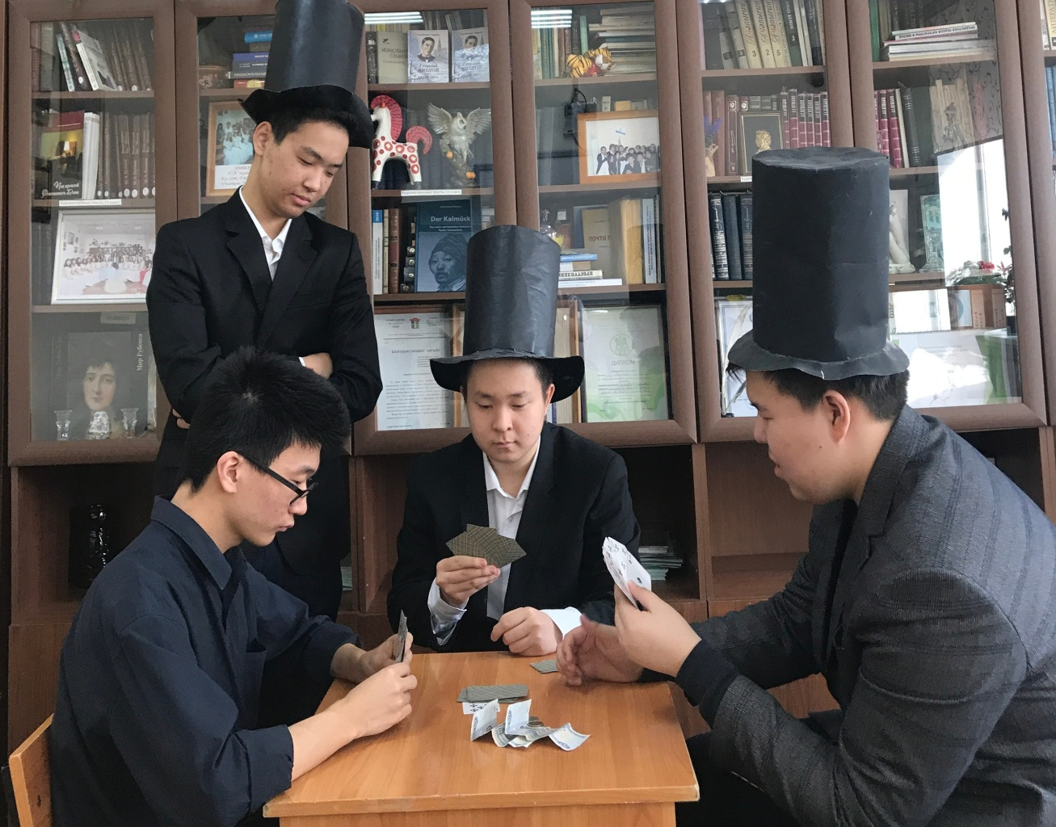
Игроки в карты
Поль Сезанн
Батырев Алдар, Бембеев Данир, Бюрчиев Илья, Малашев Очир

Slide 29
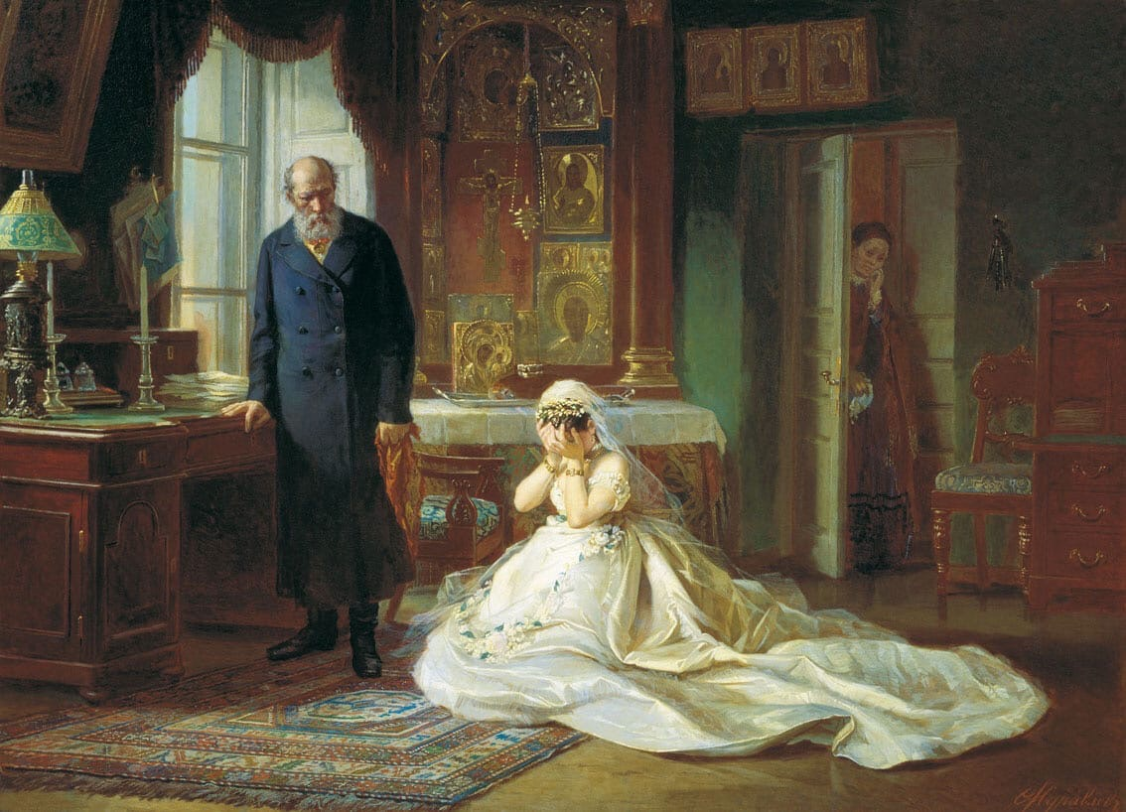
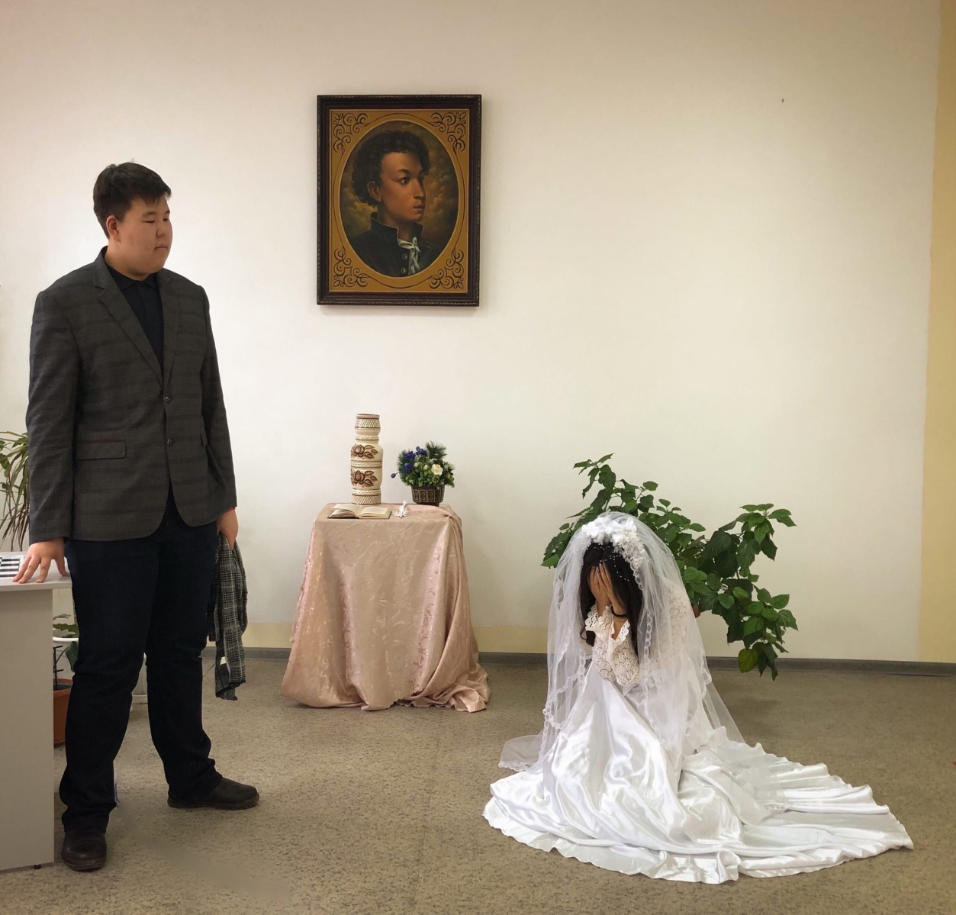
Перед венцом
Фирс Сергеевич Журавлев
Малашев Очир, Гаряева Байрта

Slide 30
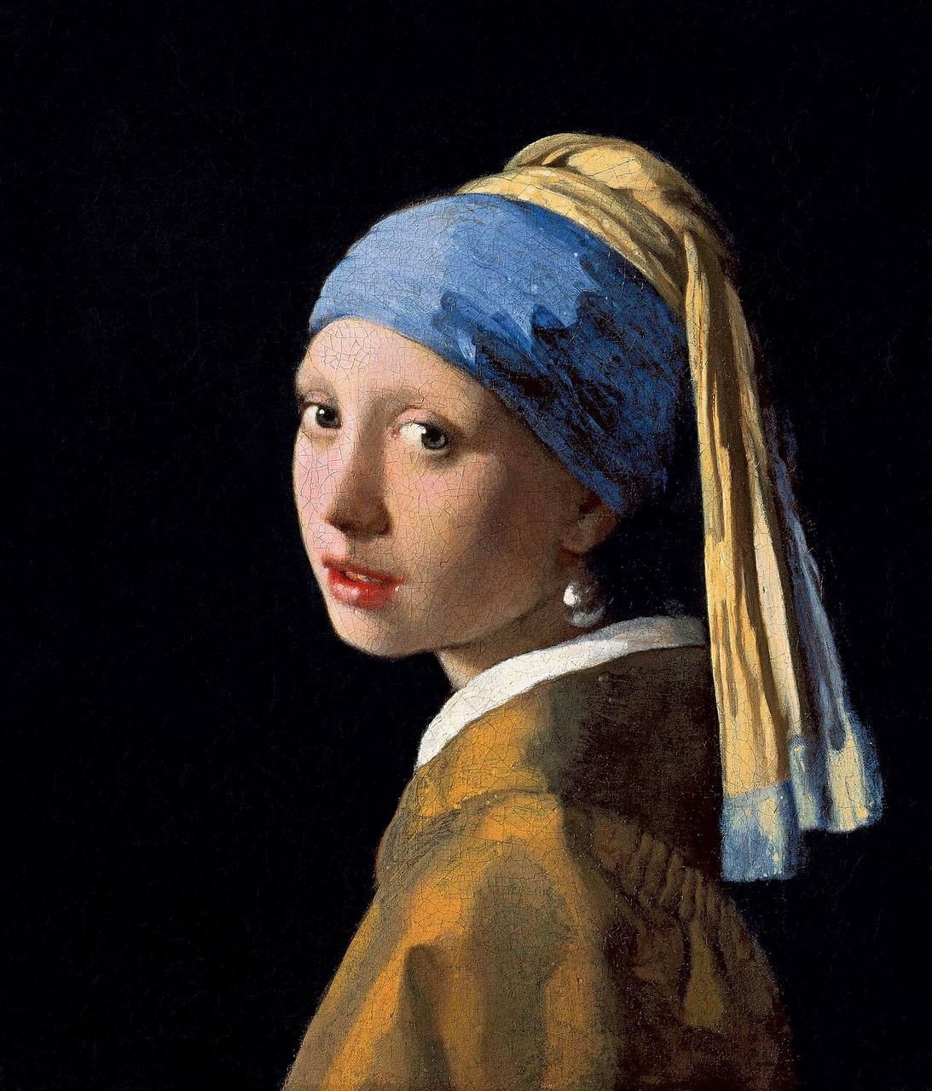
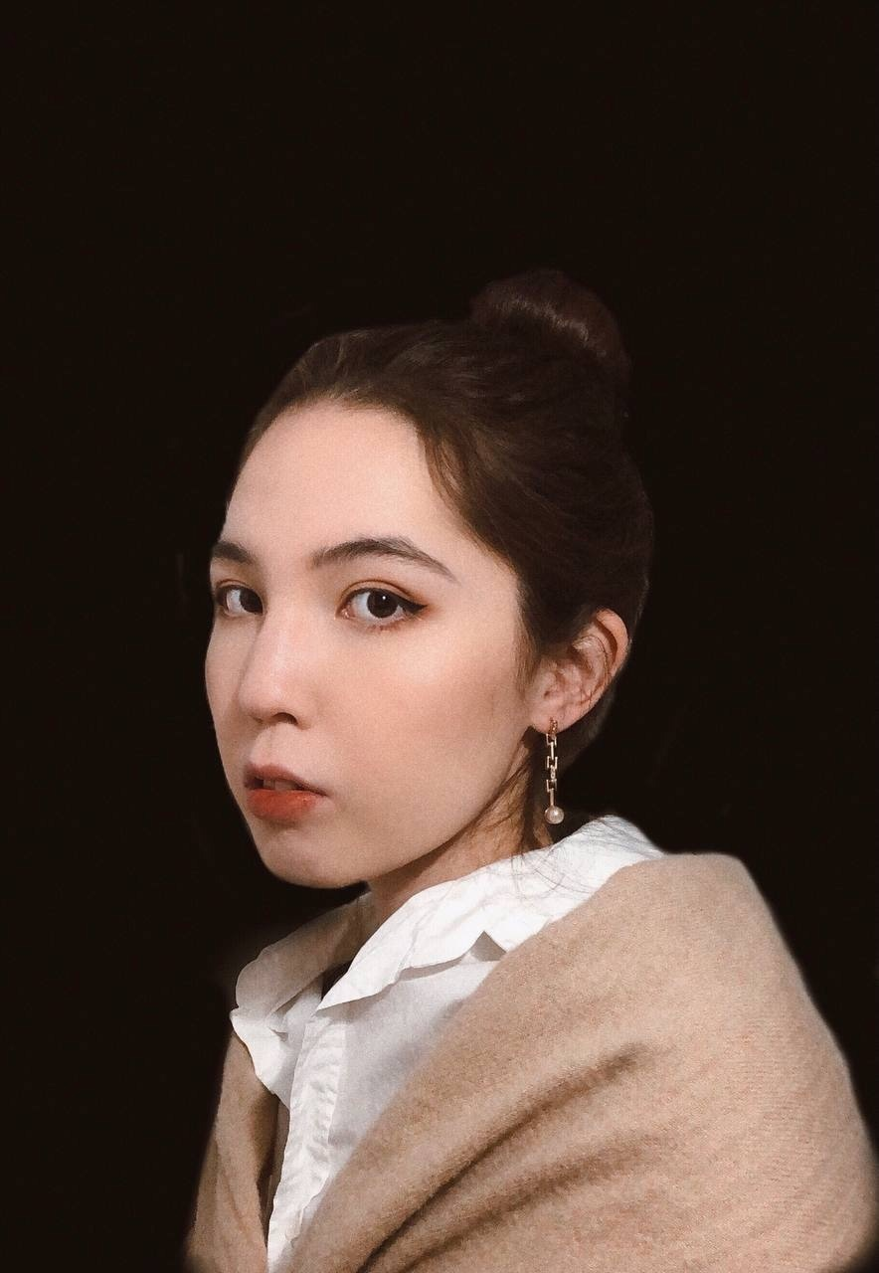
Девушка с жемчужной серёжкой
Ян Вермеер
Настинова Санина

Slide 31
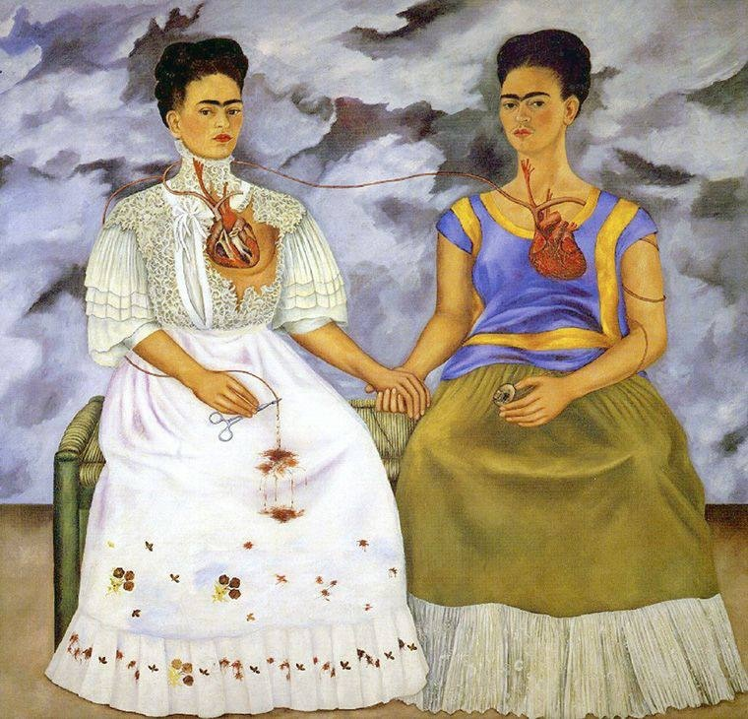
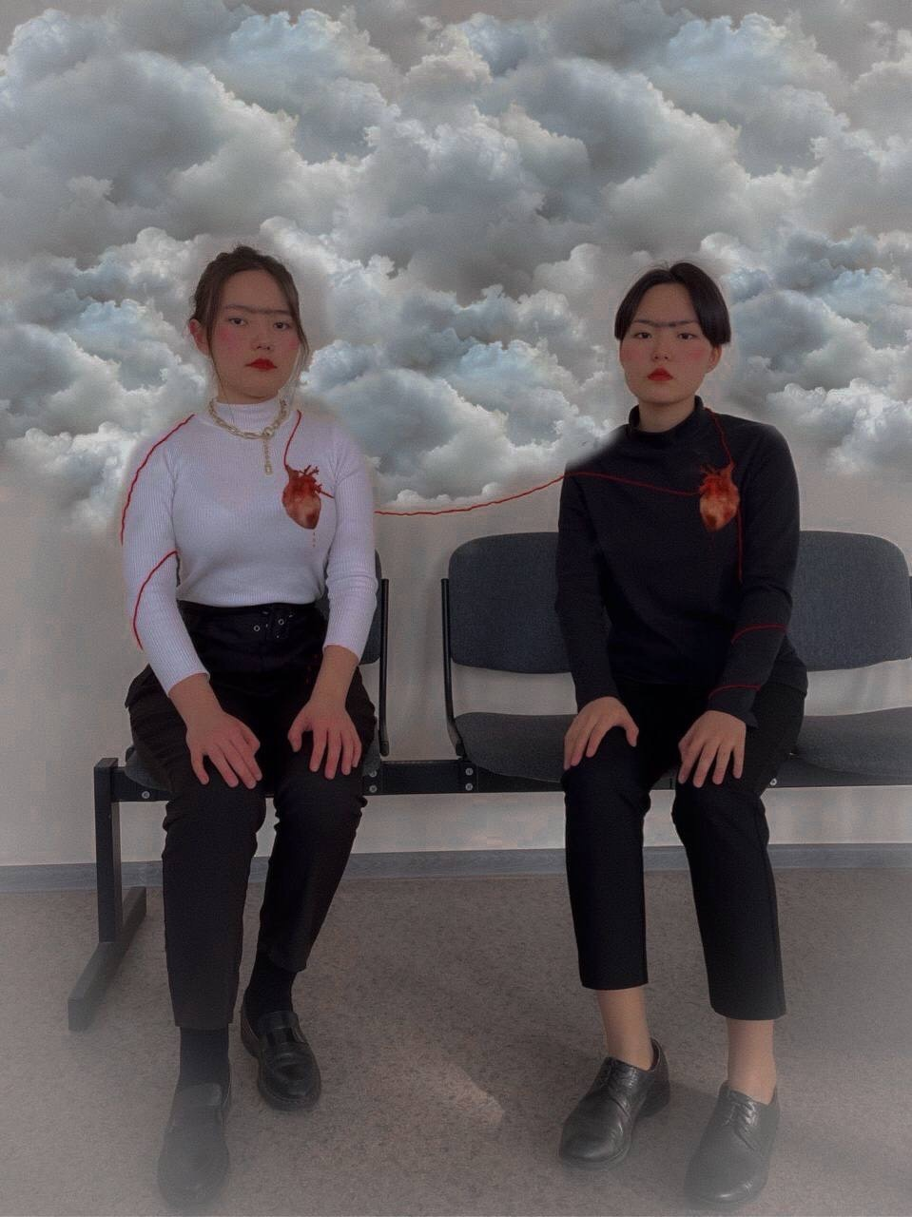
Две Фриды
Эрендженова Эльгина, Джамбышева Энгель
Фрида Кало

Slide 32
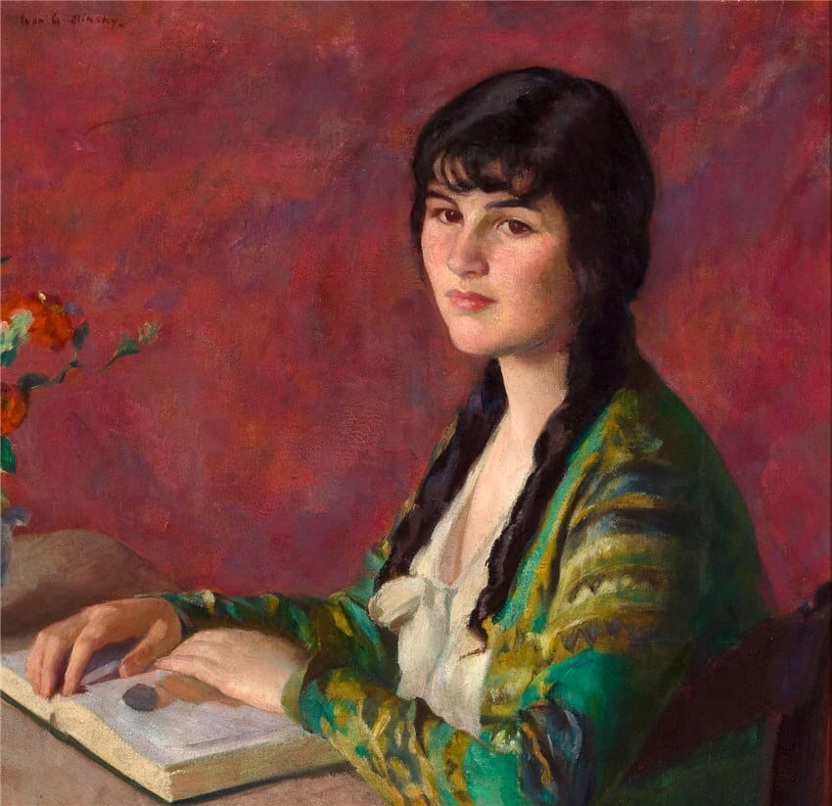
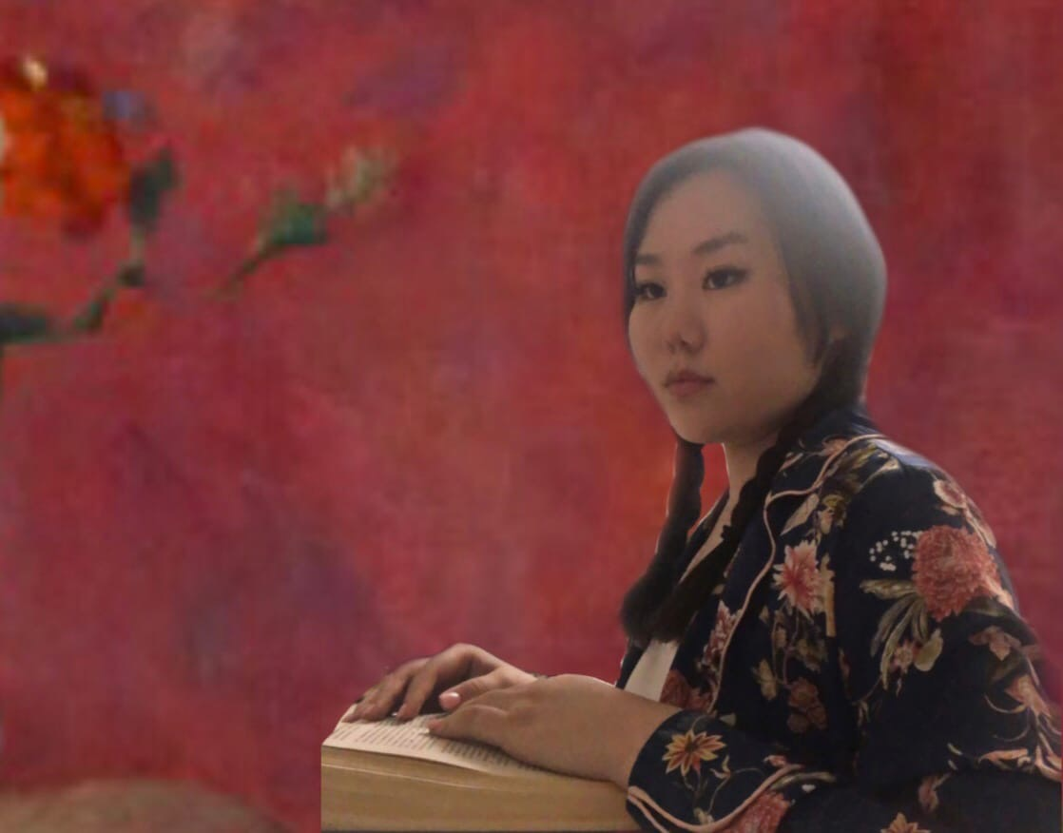
Девушка за чтением
Иван Григорьевич Оленский
Васляева Амуля

Slide 33
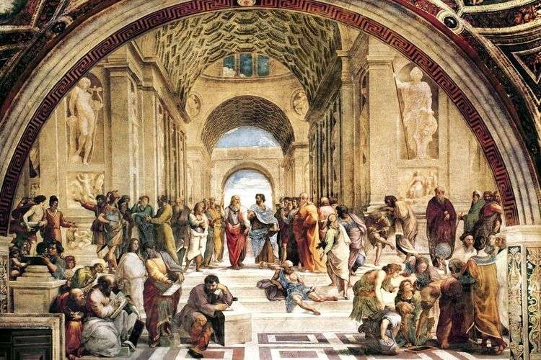
Афинская школа. Рафаэль Санти

Slide 34
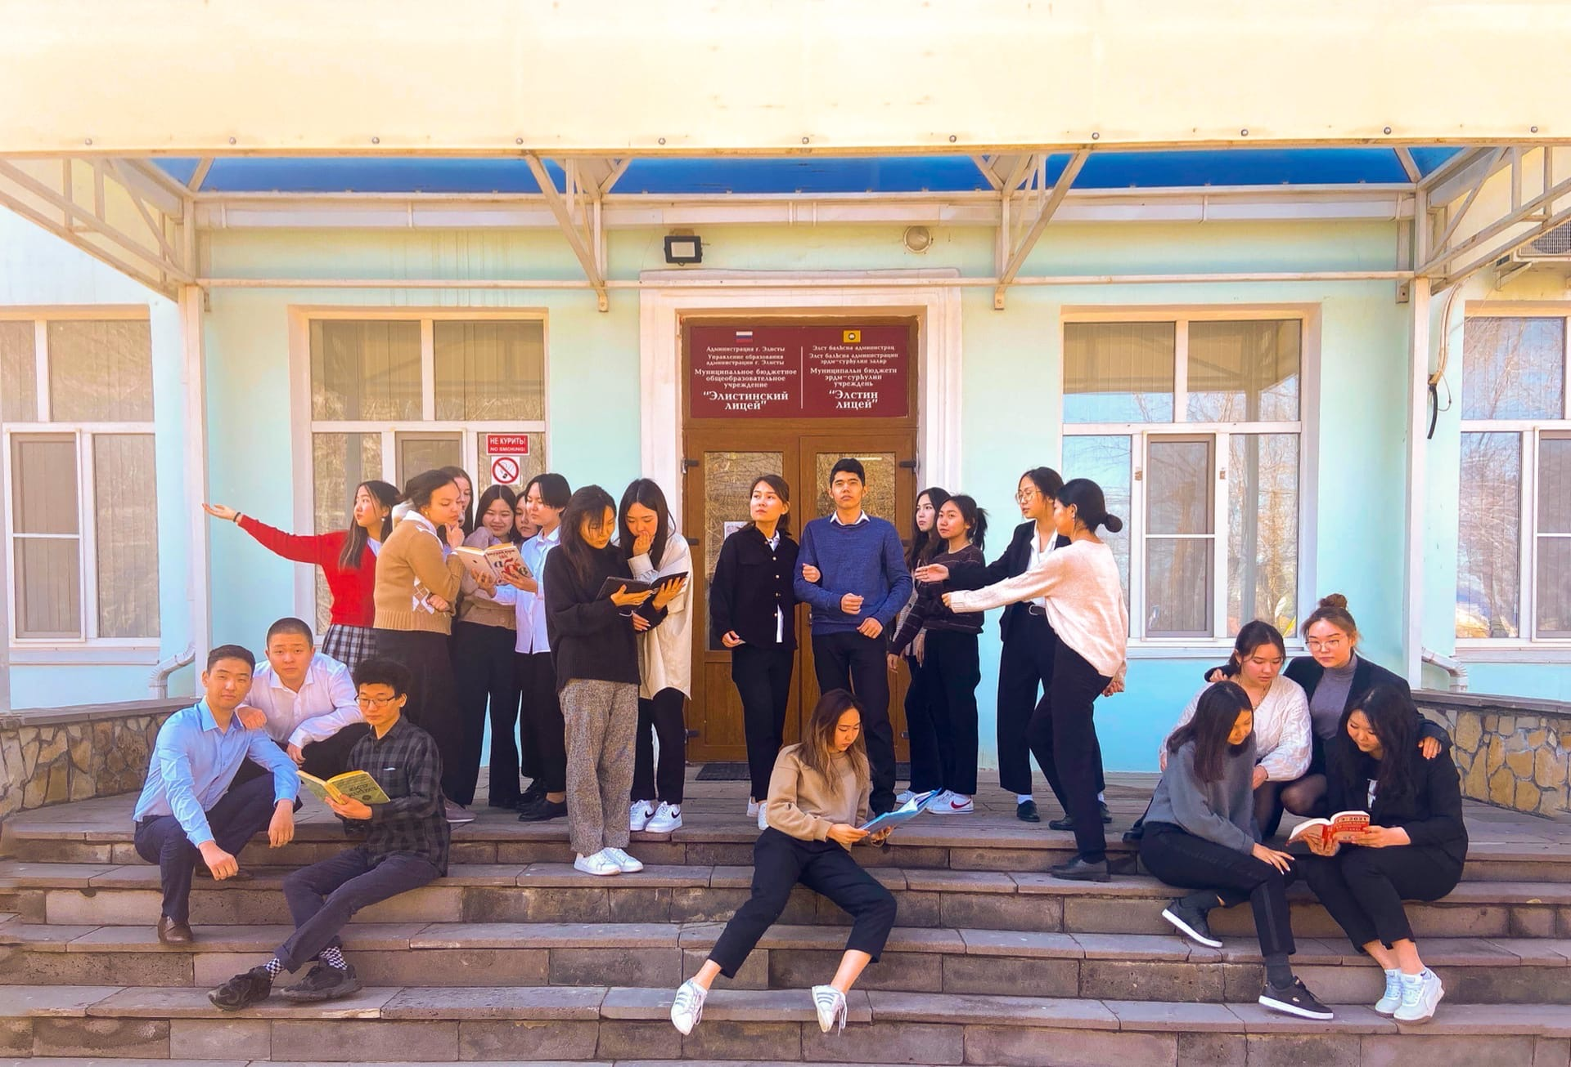
Афинская школа. 11А класс

Slide 35
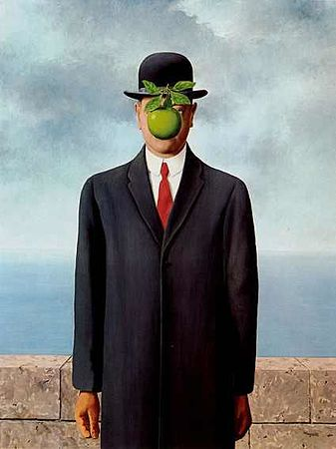
 | «Сын человеческий» (фр. Le fils de l'homme) — картина бельгийского сюрреалиста Рене Магритта. Возможно, самая известная из его работ. Год 1964. Частная коллекция.

Slide 36
Неделя высоких технологий и технопредпринимательства (НВТиТ) – образовательный проект Фонда инфраструктурных и образовательных программ «РОСНАНО» (оператор – АНПО «Школьная лига»), Государственной корпорации по атомной энергии «Росатом» (оператор – АНО «Информационный центр атомной отрасли»), Государственной корпорации по космической деятельности (РОСКОСМОС). В 2018 году к Неделе присоединился Благотворительный фонд «Вклад в будущее» (Сбербанк), а в сентябре 2019 года партнером проекта стала компания ПАО РусГидро.
Компании ставят своей целью познакомить участников с инновационными разработками и продемонстрировать их реальную пользу. Неделя проходит при поддержке Министерства просвещения РФ.
Основная задача Недели – знакомство школьников и учителей с передовыми российскими разработками в области нанотехнологий, атомной энергетики и освоения космоса, достижениями в области высоких гуманитарных технологий, а также стимулирование интереса старшеклассников к обучению в технических вузах для последующей работы в современных наукоемких областях промышленности нашей страны.
http://schoolnano.ru/calendarplan
https://htweek.ru/lessons/

Slide 37
НЕДЕЛЯ ВЫСОКИХ ТЕХНОЛОГИЙ И ТЕХНОПРЕДПРИНИМАТЕЛЬСТВА
Мастер-класс по космической живописи «Встреча в космосе»
18 марта 2021 года

Slide 38
Участники мастер-класса узнАют о предчувствии космоса в картинах русских художников-авангардистов и увидят космос глазами космонавтов-художников Алексея Леонова, Владимира Джанибекова, Алана Бина, Марка Серова, Олега Блинова. Своими руками осуществят Большой взрыв и создадут свою, неповторимую, Вселенную А еще зажгут звезды! Потом отправят звездолет в неведомую галактику, где у таинственной красной планеты их ждет встреча с ее обитателями. Мастер-класс завершится созданием живописной картины-предвидения, и каждый участник будет держать на своих ладонях свой Космос.

Slide 39
Оборудование | Проекционная система для демонстрации презентации Презентация к занятию в формате ppt.
Материалы | Материалы изо: гуашь, листы ватмана или акварельной бумаги А4 (или А3), кисточка №1, кисточка №3 - № 5, кисточка № 12 - № 16, емкость для воды, салфетки или бумажные полотенца, клеенчатая скатерть, фартуки.
Планируемые результаты | Рисунки учащихся. Выставка-конкурс рисунков на тему «Встреча в космосе».
Время | 90 минут
Смысл | Вовлечение интересов детей в область космонавтики и познания космоса. Знакомство с русским авангардом первой половины 20 века. Дать понимание того, что искусству есть место в любой деятельности. Обучение нескольким изобразительным приемам.

Slide 40
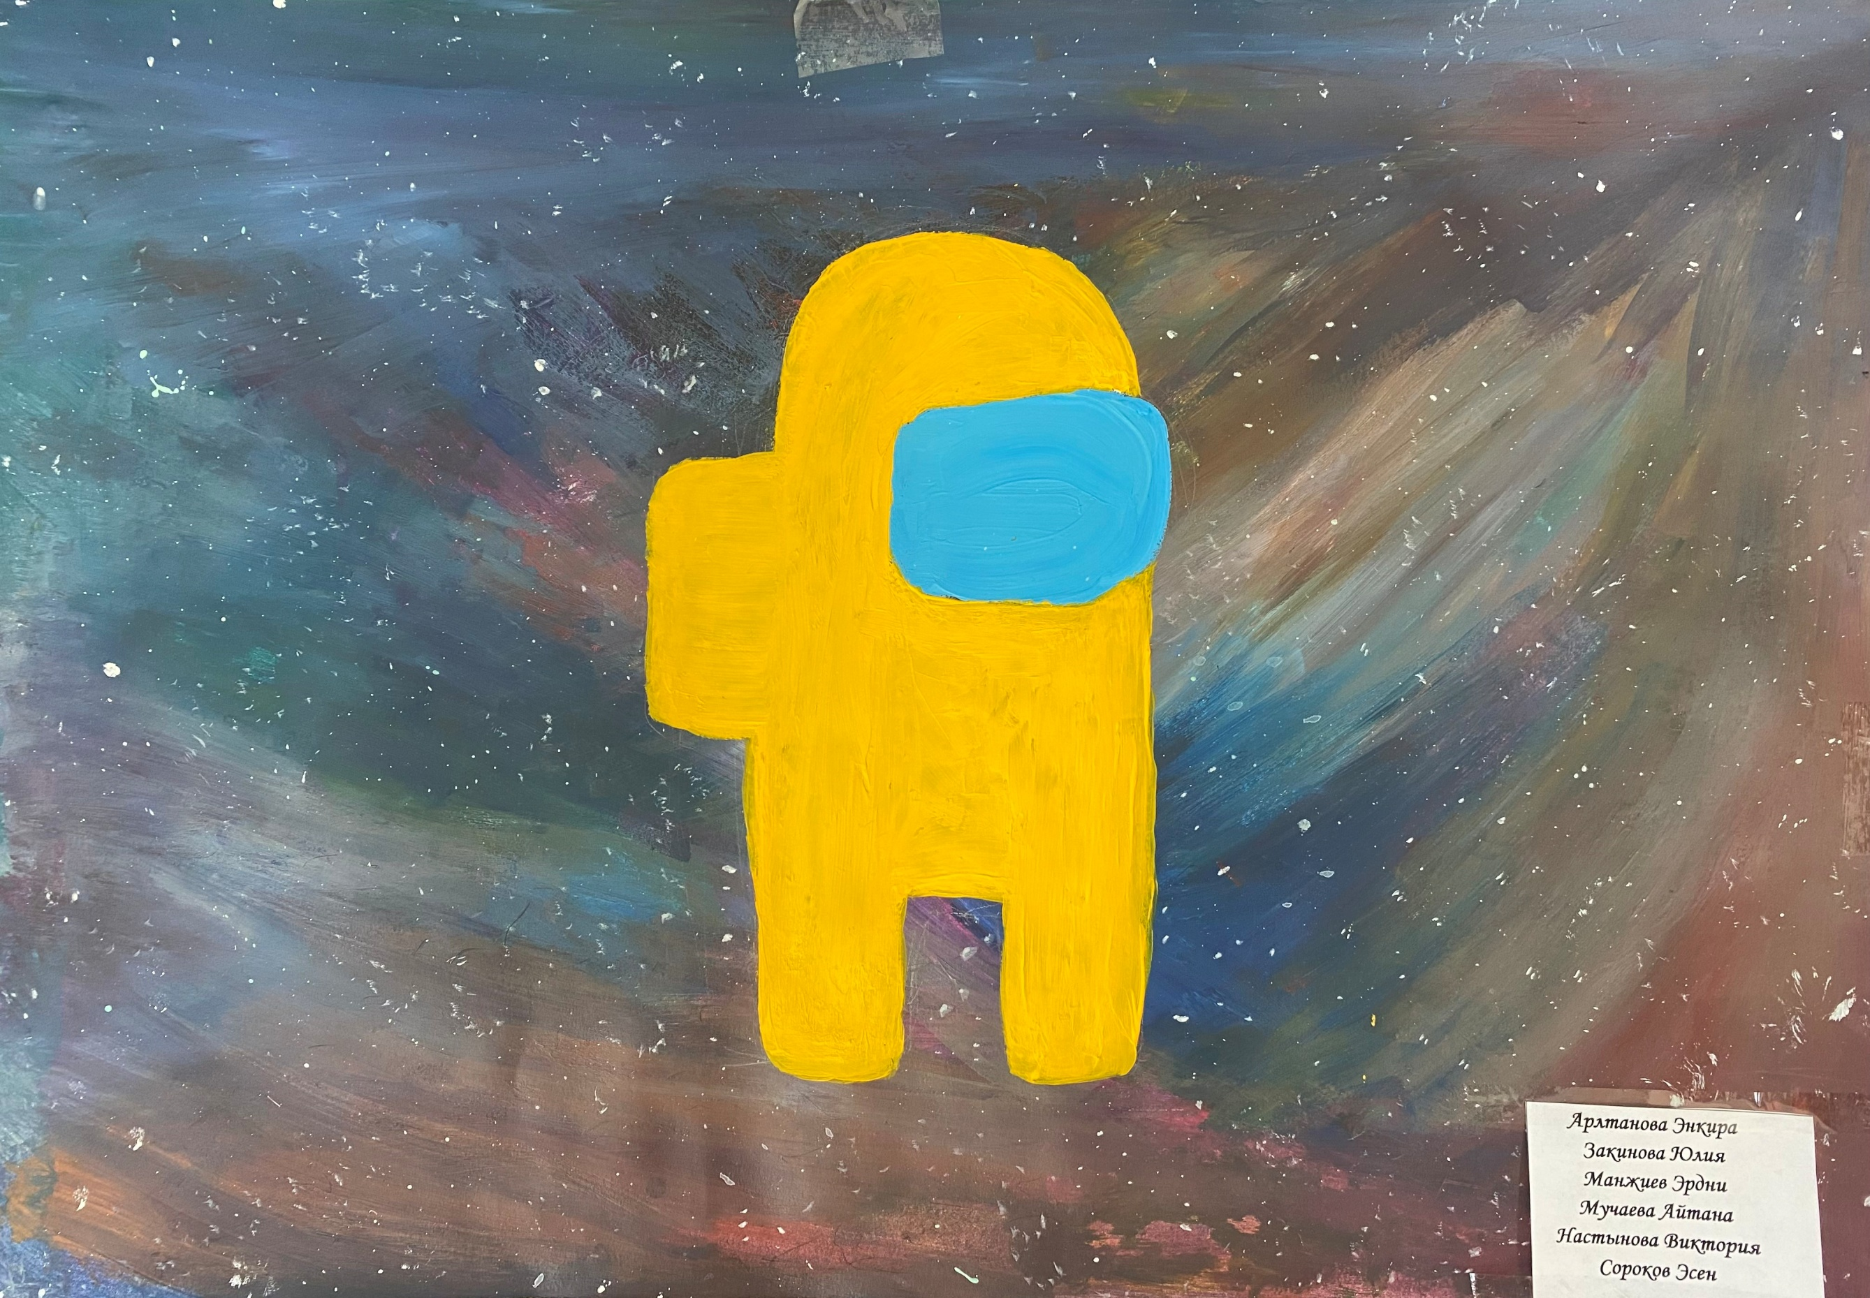

Slide 41
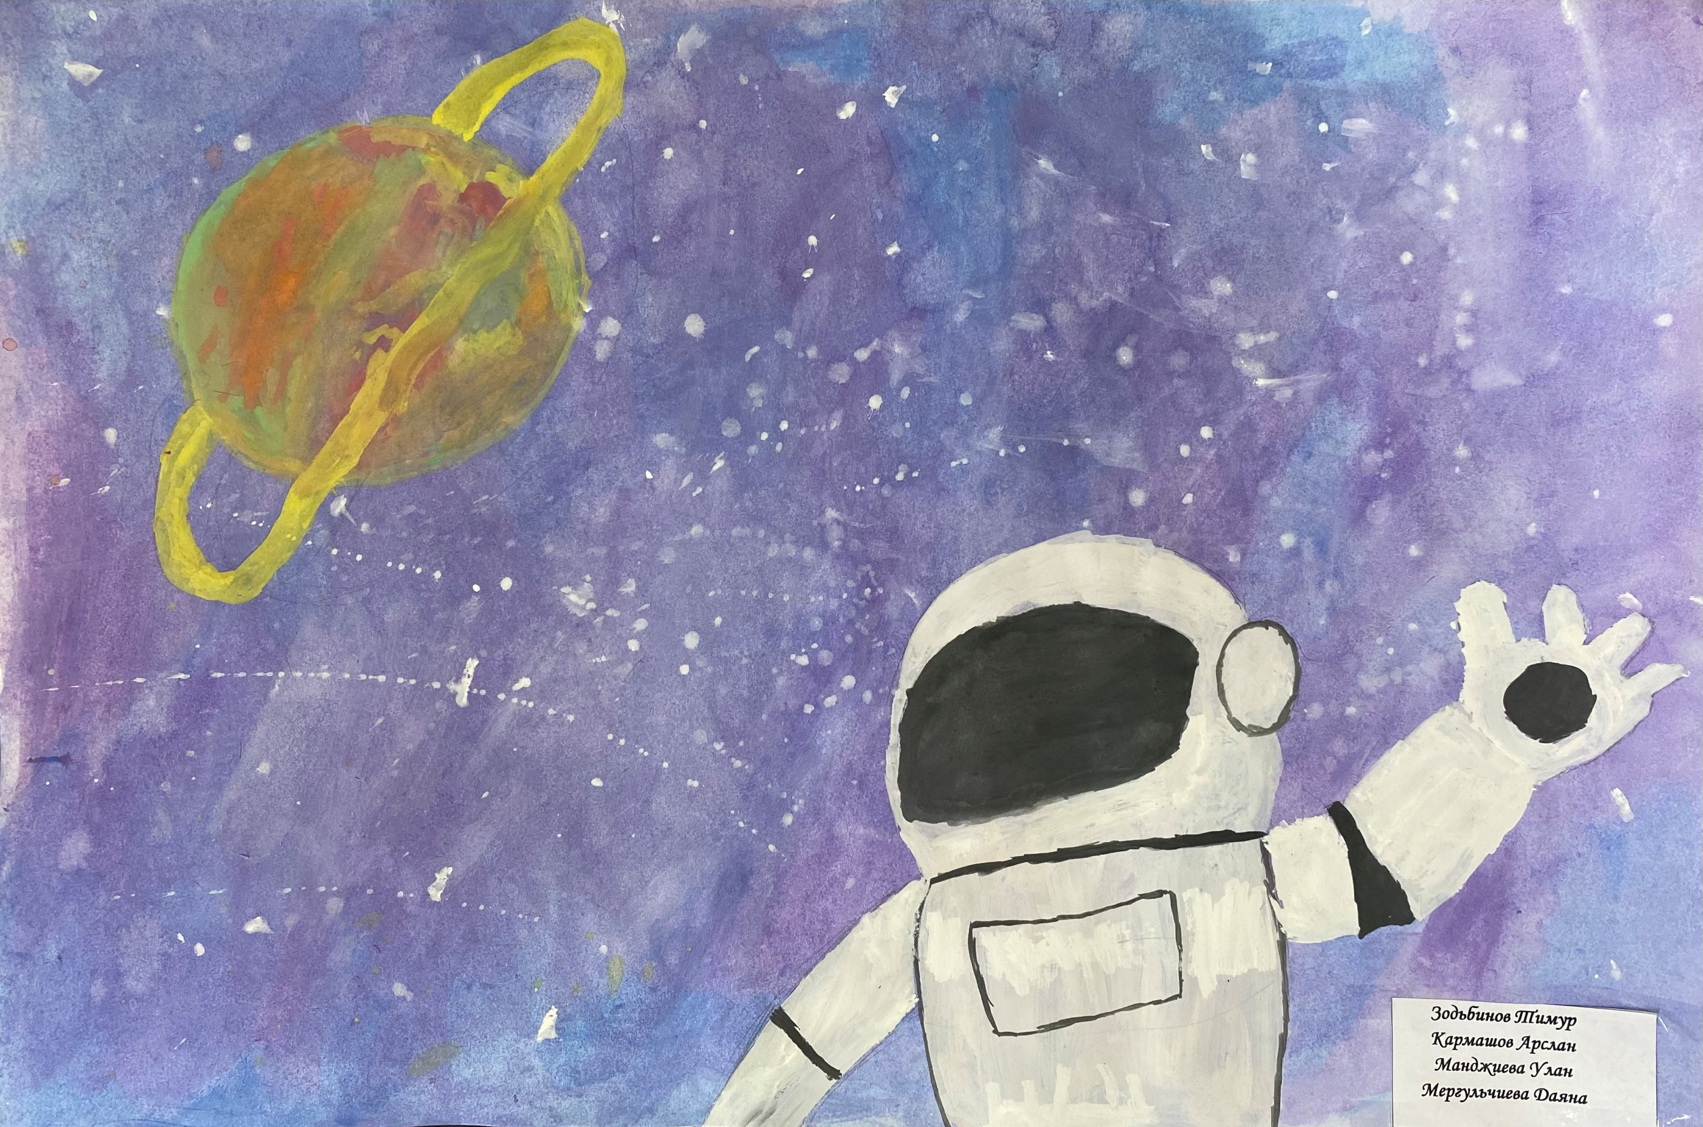

Slide 42
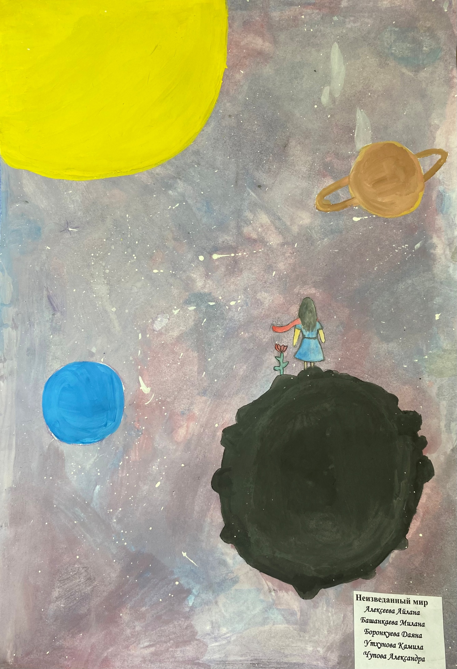

Slide 43
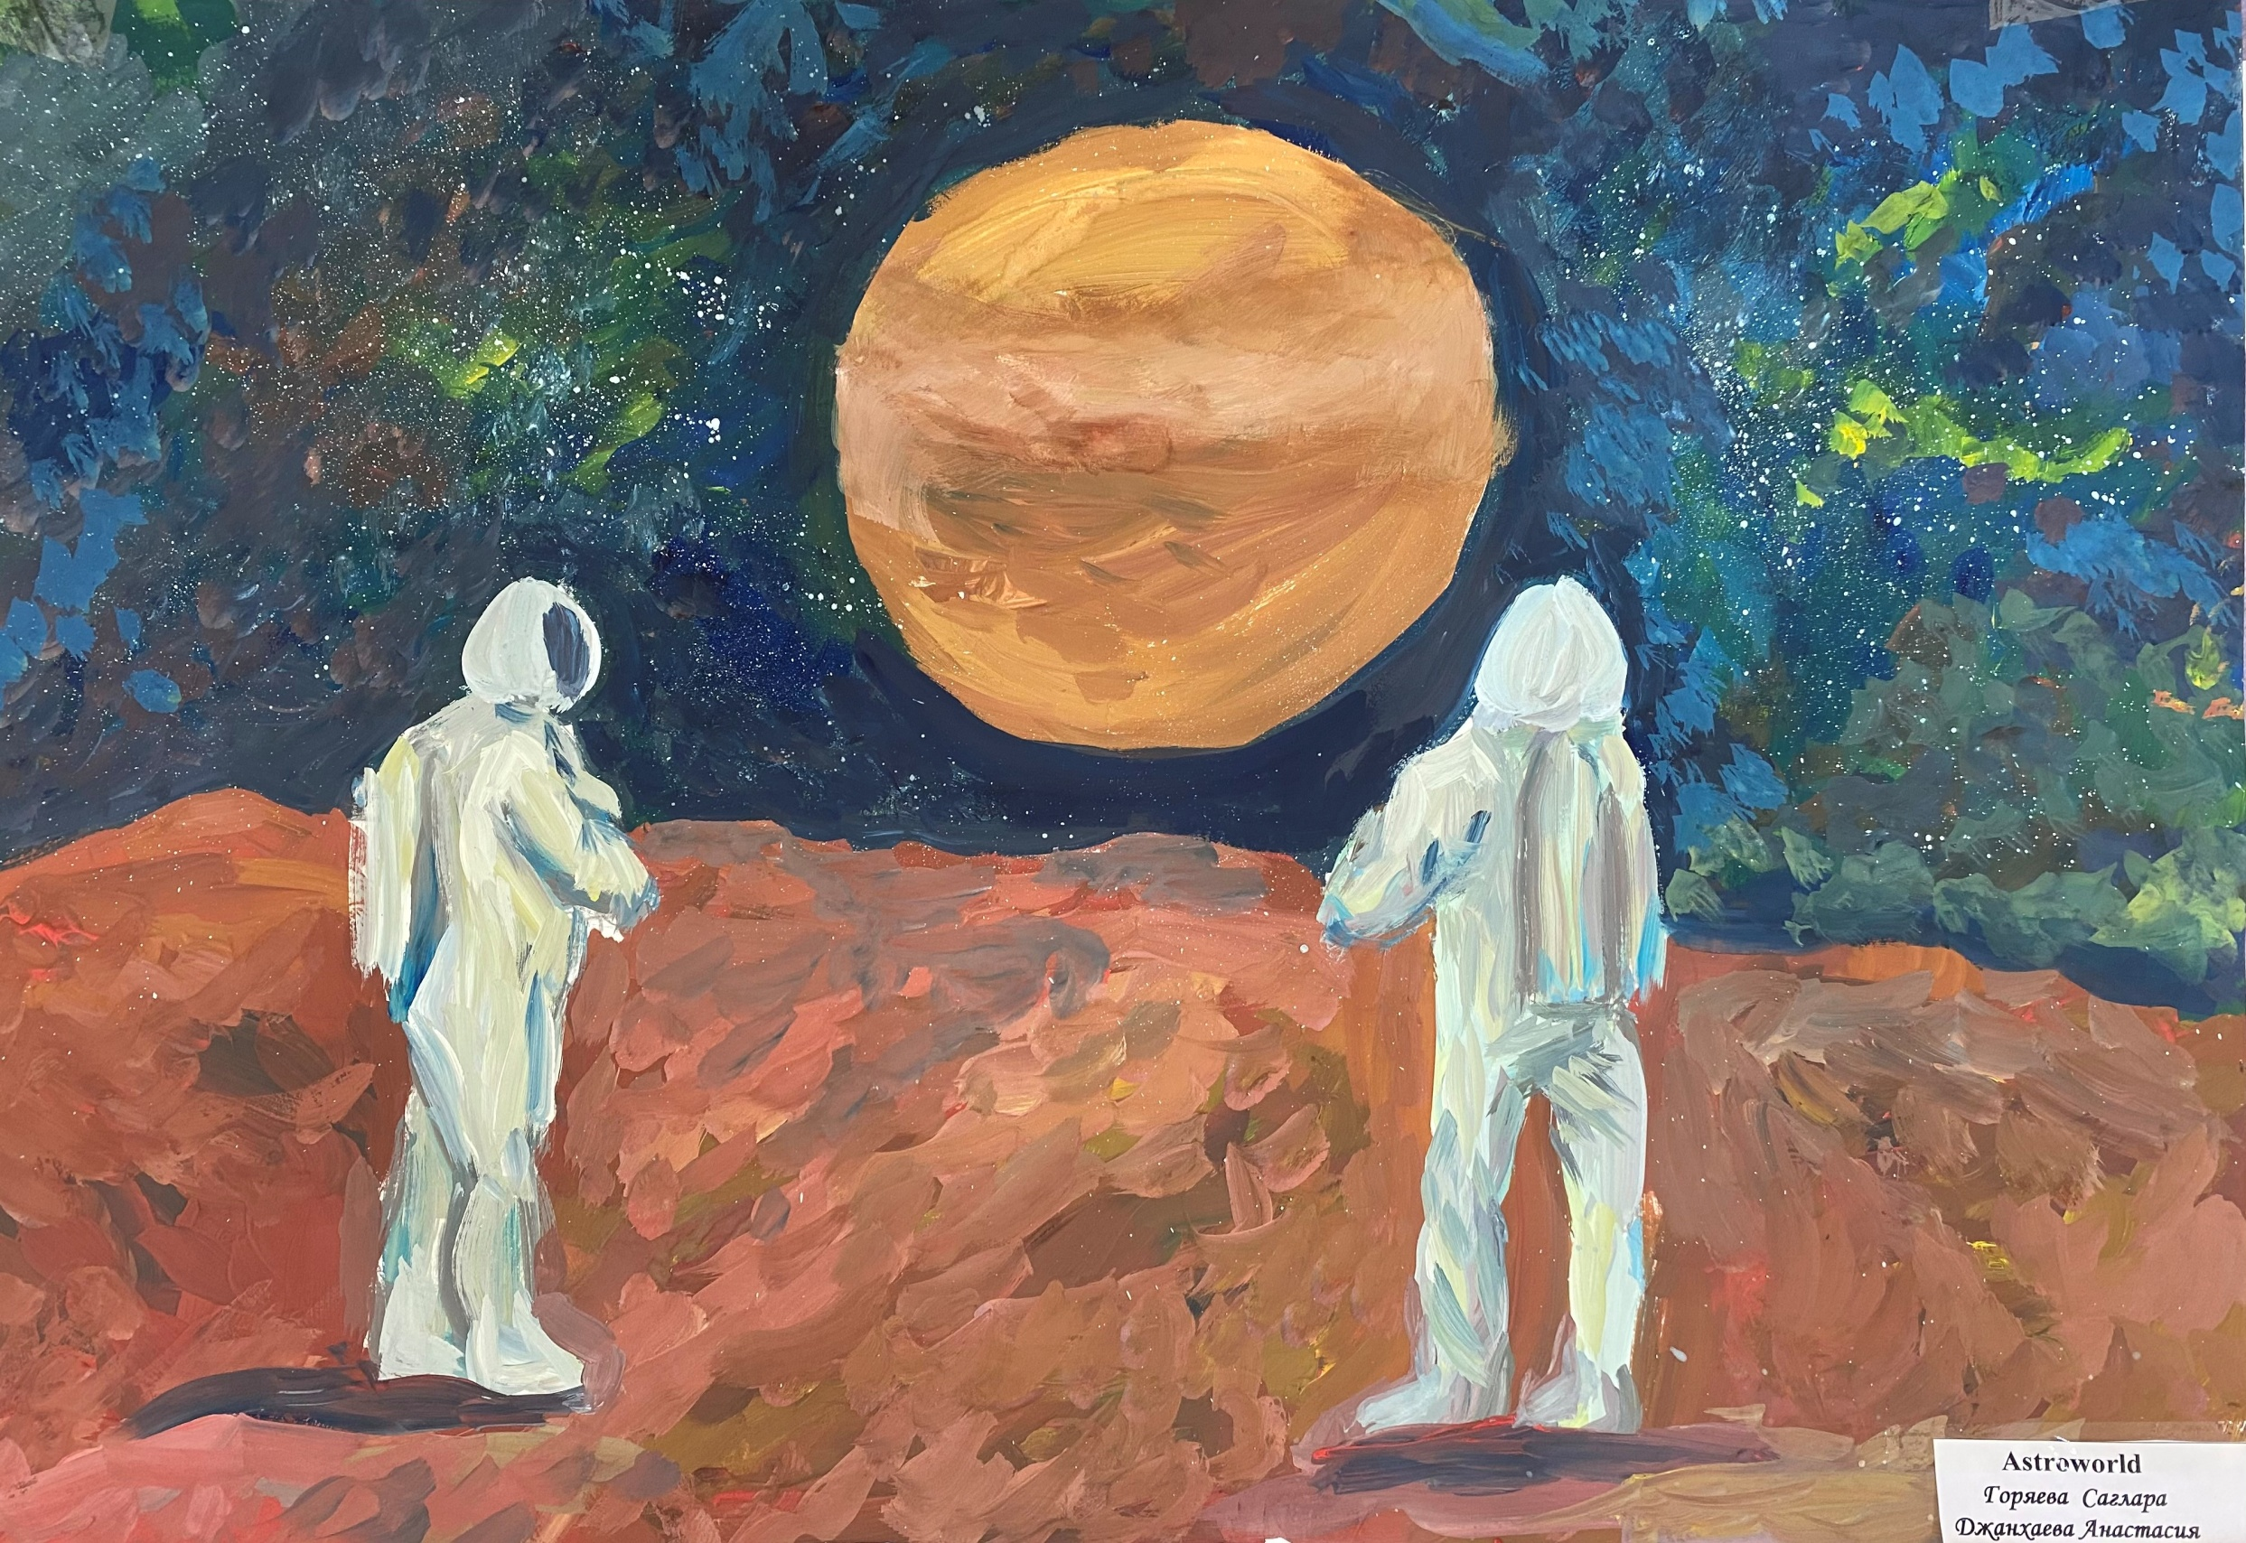

Slide 44
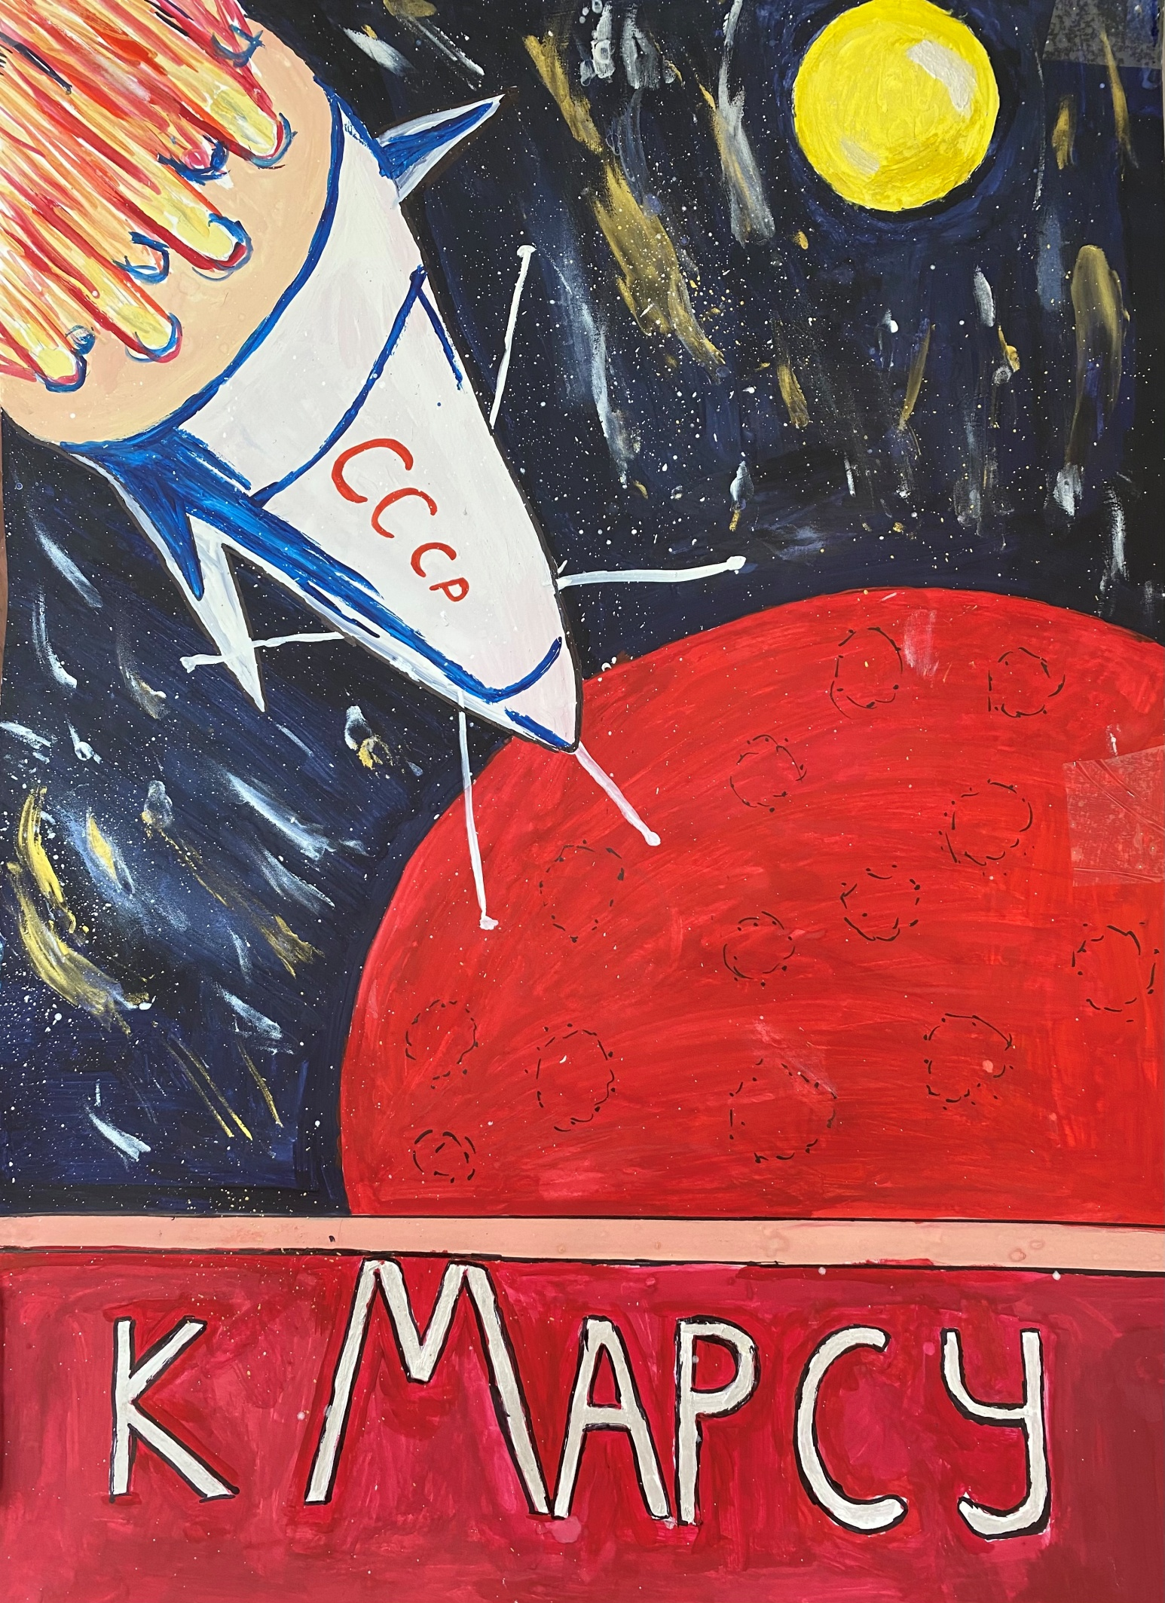

Slide 45


Slide 46


Slide 47


Slide 48
Работа над проектом помогла нам лучше узнать друг друга, выявить интересы. Оказалось, что среди наших одноклассников много творческих и нестандартно мыслящих людей. Завершая проект, мы поняли, что работу над ним можно продолжать бесконечно. И это относится не только к нашему классу. Подобные проекты несложно организовать в семье, в профессиональном сообществе, среди людей разной возрастной группы. Это интересно, увлекательно и познавательно.

Slide 49
Спасибо за внимание!

